Slide 1






Jačanje inspekcije zaštite okoliša
radi učinkovite kontrole
praćenja kakvoće zraka i
sustava trgovanja emisijskim jedinicama
stakleničkih plinova,
kako bi se postigla bolja kvaliteta zraka
u Republici Hrvatskoj
Ovaj projekt financira Europska unija

Slide 2



TEMA 14: Dostava podataka o kvaliteti zraka u EEA/EIONET
Institut za energetiku i zaštitu okoliša

Slide 3

14.1 IZVJEŠTAVANJE PREMA EC I EEA – OBAVEZE OPĆENITO
Pravilnikom o uzajamnoj razmjeni informacija i izvješćivanju o kvaliteti zraka i obvezama za provedbu odluke komisije 2011/850/EU utvrđeno je nadležno tijelo i okvir za provedbu Provedbene odluke Komisije od 12. prosinca 2011. o utvrđivanju pravila za Direktive 2004/107/EZ i 2008/50/EZ Europskog parlamenta i Vijeća u pogledu uzajamne razmjene informacija i izvješćivanja o kvaliteti zraka (2011/850/EU) koja propisuje elektroničko izvještavanje (e-Reporting) o kvaliteti zraka.
Pravilnik propisuju zadaće Agencije i drugih tijela vezano uz način, rokove, sadržaj i format podataka te način prikupljanja podataka radi uzajamne razmjene informacija i izvješćivanja o procjenjivanju i upravljanju kvalitetom zraka.
Sukladno Pravilniku nadležno tijelo za provedbu Odluke Komisije 2011/850/EU je Hrvatska Agencija za okoliš i prirodu HAOP (ex. AZO).
Institut za energetiku i zaštitu okoliša

Slide 4
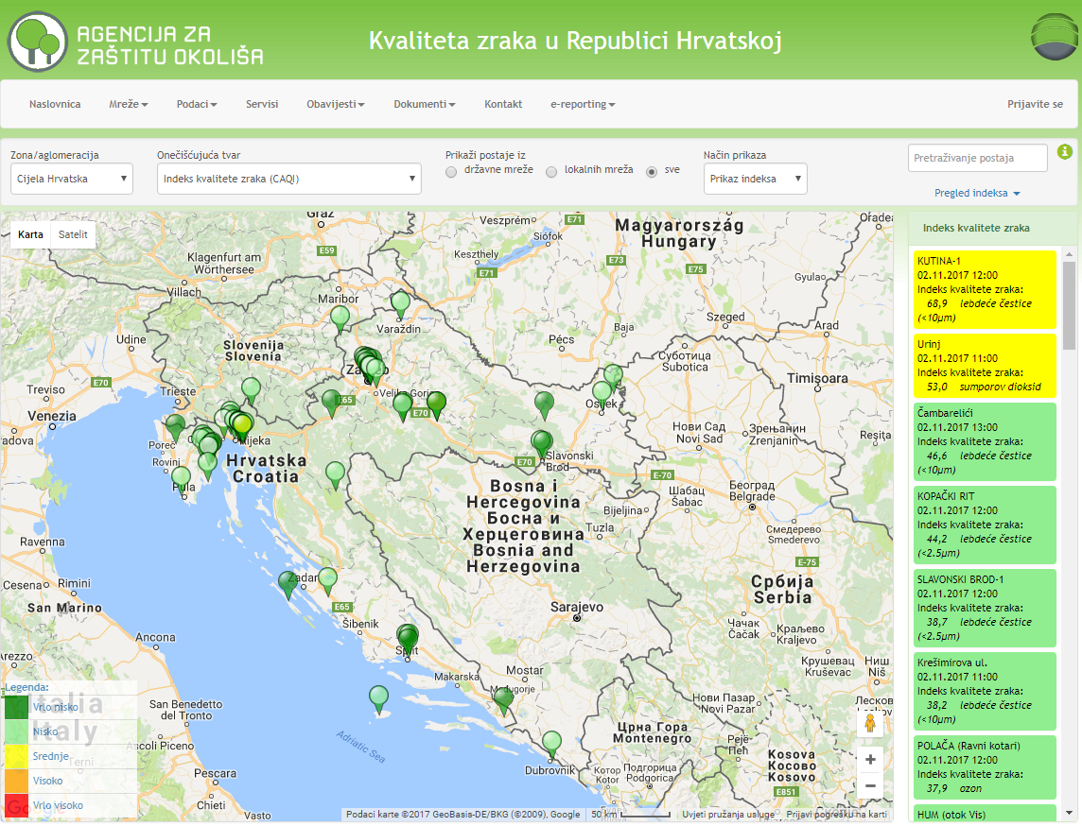
14.1 IZVJEŠTAVANJE PREMA EC I EEA – OBAVEZE OPĆENITO
Za ispunjenje ciljeva za elektroničko izvještavanje (e-Reporting) potrebno je u bazu podataka prikupiti i ispravno posložiti sve podatke o kvaliteti zraka potrebne za razmjenu.
U tu svrhu u 2014. godini Agencija je razvila i uspostavila portal „Kvaliteta zraka u Republici Hrvatskoj“.
Portal se nalazi na internetskim stranicama Agencije i sadrži sve podatke o koncentracijama onečišćujućih tvari u zraku izmjerenih na području cijele Republike Hrvatske.
http://iszz.azo.hr/iskzl/index.html
Institut za energetiku i zaštitu okoliša

Slide 5
14.1 IZVJEŠTAVANJE PREMA EC I EEA – OBAVEZE OPĆENITO
Sustav (Portal) omogućuje dostavljanje informacija o kvaliteti zraka u standardiziranom formatu za razmjenu podataka (.xml) u repozitorij podataka Europske Komisije i Europske okolišne agencije, u skladu sa zahtjevima CAFE i INSPIRE Direktiva
Portal u potpunosti zadovoljava zadane kriterije i omogućuje cjelovitu dostavu svih podataka o kvaliteti zraka u EK.
Tako su u 2014. godini za 2013. godinu prvi puta su dostavljeni službeni podaci o kvaliteti zraka (B – G) u repozitorij podataka EK.
Svi podaci se dostavljaju u informacijski sustav zaštite zraka u elektroničkom obliku koristeći formate i protokole koje Agencija objavljuje na svojim internetskim stranicama.
Institut za energetiku i zaštitu okoliša

Slide 6
14.1 IZVJEŠTAVANJE PREMA EC I EEA – OBAVEZE OPĆENITO
Za razmjenu informacija i izvješćivanje o procjenjivanju i upravljanju kvalitetom zraka koriste se podaci o koncentracijama onečišćujućih tvari dobivenih mjerenjima na mjernim mjestima određenim člancima 4. do 6. Uredbe o utvrđivanju popisa mjernih mjesta za praćenje koncentracija pojedinih onečišćujućih tvari u zraku i lokacija mjernih postaja u državnoj mreži za trajno praćenje kvalitete zraka (Narodne novine, br. 65/16).
Osim koncentracija onečišćujućih tvari dobivenih mjerenjima na stalnim mjernim mjestima za izvješćivanje se mogu koristiti i podaci dobiveni indikativnim mjerenjima, modeliranjem i tehnikama objektivne procjene.
Institut za energetiku i zaštitu okoliša

Slide 7
14.1 IZVJEŠTAVANJE PREMA EC I EEA – OBAVEZE OPĆENITO
Podaci se dostavljaju na CDR (Central Data Repository)
http://cdr.eionet.europa.eu/hr/eu/aqd
Kojemu se može pristupiti i putam Europen Air Quality Portal-a
http://eeadmz1-cws-wp-air.azurewebsites.net/
Službeno objavljene informacije o kakvoći zraka dostupne su putem web stranice EEA.
https://www.eea.europa.eu/themes/air/dc
Komentari i prijedlozi o toj web stranici trebaju biti upućeni AQ IPR helpdesk AQ IPR helpdesk
Institut za energetiku i zaštitu okoliša

Slide 8
14.1 IZVJEŠTAVANJE PREMA EC I EEA – OBAVEZE OPĆENITO
European Air Quality Portal sadrži tehničke detalje i usluge koji olakšavaju izvješćivanje o službenim informacijama o kvaliteti zraka zemljama članicama EU i drugim zemljama suradnicama EEA.
http://eeadmz1-cws-wp-air.azurewebsites.net/
Podaci se dostavljaju u skladu s Direktivama 2004/107/EZ i 2008/50/EZ Europskoga parlamenta i Vijeća, a pravila za razmjenu utvrđena su u
Provedbenoj odluci Komisije 2011/850 / EU.
Portal je razvila i održava ga Europska agencija za okoliš (EEA).
Institut za energetiku i zaštitu okoliša

Slide 9
14.1 IZVJEŠTAVANJE PREMA EC I EEA – OBAVEZE OPĆENITO
Podaci koji se dostavljaju u EK/EEA su:
Preliminarni podaci
Preliminarni podaci o zonama i aglomeracijama (Preliminary B) – to su podaci o granicama i vrstama zona i aglomeracija koje su uspostavljene i u kojima će se u narednoj kalendarskoj godini vršiti procjena i upravljanje kvalitetom zraka – dostavljaju se najkasnije do 31. prosinca svake godine za sljedeću kalendarsku godinu
Preliminarni podaci o sustavu (režimu) procjene (Preliminary C) – to su podaci o očekivanim razinama onečišćenosti u odnosu na gornje i donje pragove te način na koji će se pratiti kvaliteta zraka u narednoj kalendarskoj godini za svaku onečišćujuću tvar unutar pojedine zone i aglomeracije - dostavljaju se najkasnije do 31. prosinca svake godine za sljedeću kalendarsku godinu
Institut za energetiku i zaštitu okoliša

Slide 10
14.1 IZVJEŠTAVANJE PREMA EC I EEA – OBAVEZE OPĆENITO
Službeni podaci (za proteklu kalandarsku godinu):
Podaci o zonama i aglomeracijama (B) – to su podaci o granicama i vrstama zona i aglomeracija u kojima se u protekloj kalendarskoj godini provodilo ocjenjivanje kvalitete zraka – dostavljaju se najkasnije 30. rujna svake godine za proteklu kalendarsku godinu
Podaci o sustavu (režimu) procjene (C) – to su podaci o razinama onečišćenosti u odnosu na gornje i donje pragove procjene te načinu praćenja kvalitete zraka u prethodnoj godini za svaku onečišćujuću tvar unutar pojedine zone i aglomeracije - dostavljaju se najkasnije 30. rujna svake godine za proteklu kalendarsku godinu
Institut za energetiku i zaštitu okoliša

Slide 11
14.1 IZVJEŠTAVANJE PREMA EC I EEA – OBAVEZE OPĆENITO
Službeni podaci (za proteklu kalandarsku godinu):
Podaci o mrežama i postajama (meta podaci) (D) – to su podaci o metodama mjerenja na stalnim mjernim mjestima, njihovoj kvaliteti i sljedivosti, i primijenjenim indikativnim mjerenjima - dostavljaju se najkasnije 30. rujna svake godine za proteklu kalendarsku godinu
Podaci o primijenjenim tehnikama modeliranja i/ili objektivne procjene (meta podaci) (D1b) - to su podaci primijenjenih metoda modeliranja i tehnike objektivne procjene - dostavljaju se najkasnije 30. rujna svake godine za proteklu kalendarsku godinu
Institut za energetiku i zaštitu okoliša

Slide 12
14.1 IZVJEŠTAVANJE PREMA EC I EEA – OBAVEZE OPĆENITO
Službeni podaci (za proteklu kalandarsku godinu):
Izvorni i validirani podaci (E)
validirani podaci mjerenja (E1a) - dostavljaju se najkasnije 30. rujna svake godine za proteklu kalendarsku godinu
podaci modeliranja (E1b) - dostavljaju se najkasnije 30. rujna svake godine za proteklu kalendarsku godinu (ako ih ima)
Up TO Date (UTD) podaci mjerenja (E2a) – dostavljaju se kontinuirano svakoga sata (nekad NRT Near Real Time podaci)
Institut za energetiku i zaštitu okoliša

Slide 13
14.1 IZVJEŠTAVANJE PREMA EC I EEA – OBAVEZE OPĆENITO
Službeni podaci (za proteklu kalandarsku godinu):
Statistički podaci (F) - ne dostavljaju se ali se moraju izračunati da bi se mogla odrediti prekoračenja i dati ocjena
Ocjena onečišćenosti sa prekoračenjima graničnih i ciljnih vrijednosti (G) - to su podaci o postizanju ciljeva zaštite okoliša (usporedba s graničnim ili ciljnim vrijednostima) - dostavljaju se najkasnije 30. rujna svake godine za proteklu kalendarsku godinu
Institut za energetiku i zaštitu okoliša

Slide 14
14.1 IZVJEŠTAVANJE PREMA EC I EEA – OBAVEZE OPĆENITO
Informacije o akcijskim planovima koje se dostavljaju su:
Informacije o akcijskim planovima za poboljšanje kvalitete zraka (H) – to su općenite informacije o akcijskim planovima: ime plana, godina prvog prekoračenja, odgovorno tijelo, obuhvaćene onečišćujuće tvari, datum donošenja plana, vremenski plan provedbe …..
Informacije o raspodjeli izvora (I) – to su informacije o raspodjeli izvora (source apportionment) odnosno doprinosu onečišćenja: lokalnom, regionalnom, urbanom …
Institut za energetiku i zaštitu okoliša

Slide 15
14.1 IZVJEŠTAVANJE PREMA EC I EEA – OBAVEZE OPĆENITO
Informacije o akcijskim planovima koje se dostavljaju su:
Informacije o scenariju za godinu postizanja (J) – to su informacije o početnom i projekcijskom scenariju za godinu postizanja granične vrijednosti. Početni scenarij je bez poduzimanja mjera, a projekcijski scenarij je sa poduzetim mjerama.
Informacije o mjerama za poboljšanje kvalitete zraka (K) – to su informacije o poduzetim mjerama u svrhu postizanja graničnih i/ili ciljnih vrijednosti: vrsta mjere, vremenski period trajanja mjere, sektori i područja na koja mjera utječe, smanjenje emisija zbog primjene mjere i očekivani utjecaj na koncentracije.
Institut za energetiku i zaštitu okoliša

Slide 16
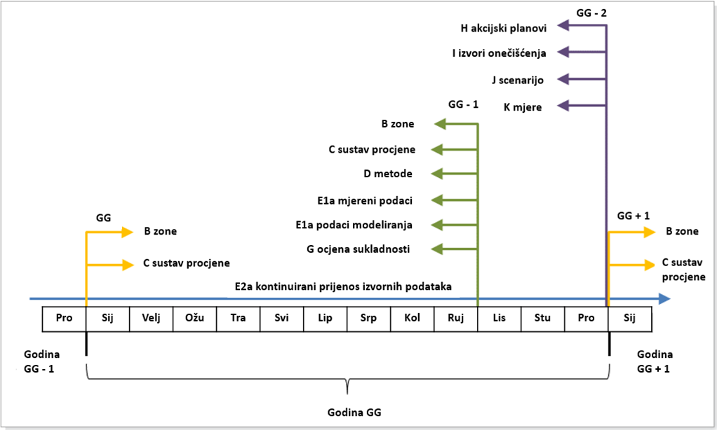
14.1 IZVJEŠTAVANJE PREMA EC I EEA – OBAVEZE OPĆENITO
Obaveze izvješćivanja – vremenska crta
Institut za energetiku i zaštitu okoliša

Slide 17
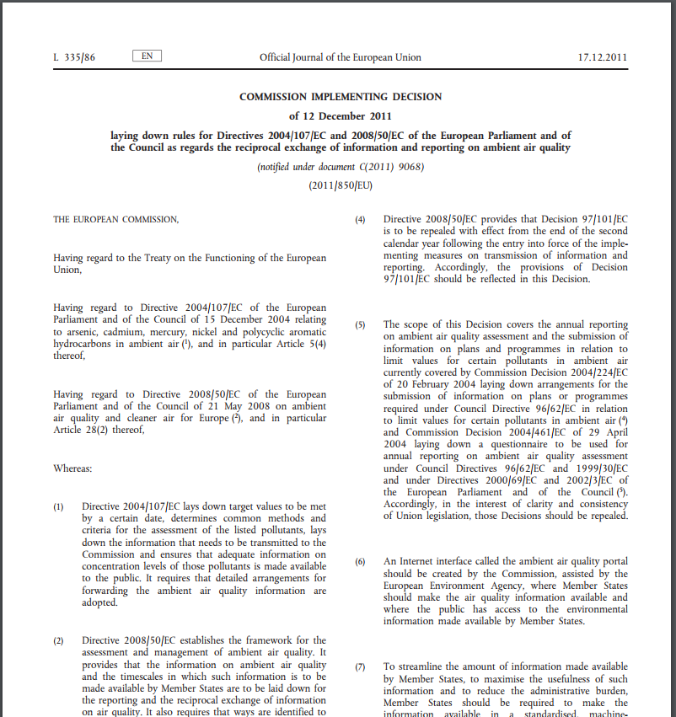
14.2 PROVEDBENA ODLUKA EK 2011/850/EU (IPR)
Europska Komisija je 12. prosinca 2011. godine donijela provedbenu Odluku 2011/850/EU
o utvrđivanju pravila za provedbu Direktiva 2004/107/EZ i 2008/50/EZ Europskog parlamenta i Vijeća o obvezama država članica Europske Unije o izvješćivanju o procjeni i upravljanju kvalitetom zraka i uzajamnoj razmjeni informacija o mrežama i postajama, te mjerenjima kvalitete zraka
http://eur-lex.europa.eu/LexUriServ/LexUriServ.do?uri=OJ:L:2011:335:0086:0106:EN:PDF
Institut za energetiku i zaštitu okoliša

Slide 18
14.2 PROVEDBENA ODLUKA EK 2011/850/EU (IPR)
Odluka 2011/850/EU također poznata i kao Implementing Provisions on Reporting (IPR) zamijenila je tri dotadašnje odluke o izvješćivanju o kvaliteti zraka:
Odluku Vijeća 97/101/EZ o uspostavljanju uzajamne razmjene informacija i podataka iz mreža i pojedinačnih postaja za mjerenje onečišćenja zraka,
Odluku Komisije 2004/224/EZ o utvrđivanju postupaka za podnošenje informacija o planovima ili programima u vezi s graničnim vrijednostima određenih onečišćujućih tvari u zraku i
Odluku Komisije 2004/461/EZ o utvrđivanju upitnika za podnošenje godišnjeg izvješća o procjeni kvalitete zraka.
Odluka 2011/850/EU, primjenjuje se (stupila na snagu) od 1. siječnja 2014. Drugim riječima, primjenjuje se na informacije/podatke o kvaliteti zraka koje su države članice prikupile od siječnja 2013. godine.
Institut za energetiku i zaštitu okoliša

Slide 19
14.2 PROVEDBENA ODLUKA EK 2011/850/EU (IPR)
IPR je propisala novi mehanizam izvještavanja, e-reporting, ažurniji i moderniji u odnosu na dotadašnje načine izvještavanja (DEM, AQ Questionnaire, NRT-data, Plans & Programs):
Radi racionalizacije količine informacija koje se objavljuju, povećanja koristi od tih informacija te smanjenja administrativnog opterećenja, informacije moraju biti pripremljene i dostavljane u standardiziranom strojno čitljivom obliku (XML formatu) i usklađene sa zahtjevima Direktive 2007/2/EZ o uspostavljanju Infrastrukture za prostorne informacije u Europskoj zajednici (INSPIRE).,
Informacije se dostavljaju u EIONET Central Data Repository (CDR) kojem se može pristupiti i putem AQ Portala uspostavljenog od EK, a kojega održava i vodi Europska okolišna agencija (EEA). Na portalu se nalaze sve novosti, smjernice i upute vezane uz e-reporting.
Institut za energetiku i zaštitu okoliša

Slide 20
14.2 PROVEDBENA ODLUKA EK 2011/850/EU (IPR)
Nadležno tijelo za provedbu Odluke Komisije 2011/850/EU je Agencija koja za potrebe provedbe Odluke obavlja sljedeće poslove:
– dostavlja informacije koje se koriste za uzajamnu razmjenu informacija i izvješćivanje, u propisanim rokovima, u ime Republike Hrvatske u repozitorij podataka, uspostavljen od Europske komisije uz pomoć Europske agencije za zaštitu okoliša
– u slučaju ažuriranja informacija, obrazlaže razlike između ažuriranih i originalnih informacija i razloge za ažuriranje
– obavještava Europsku komisiju odgovornim osobama
– objavljuje Upute Europske komisije za uzajamnu razmjenu informacija i izvješćivanje o kvaliteti zraka na svojim internetskim stranicama
Institut za energetiku i zaštitu okoliša

Slide 21
14.3 DOSTAVA PRELIMINARNIH PODATAKA
Kao preliminarni podaci u EK/EEA dostavljaju se podaci B i C:
Preliminarni podaci o zonama i aglomeracijama (B) – to su podaci o granicama i vrstama zona i aglomeracija koje su uspostavljene i u kojima će se u narednoj kalendarskoj godini vršiti procjena i upravljanje kvalitetom zraka – dostavljaju se najkasnije do 31. prosinca svake godine za sljedeću kalendarsku godinu
Preliminarni podaci o sustavu (režimu) procjene (C) – to su podaci o očekivanim razinama onečišćenosti u odnosu na gornje i donje pragove te način na koji će se pratiti kvaliteta zraka u narednoj kalendarskoj godini za svaku onečišćujuću tvar unutar pojedine zone i aglomeracije - dostavljaju se najkasnije do 31. prosinca svake godine za sljedeću kalendarsku godinu
Institut za energetiku i zaštitu okoliša

Slide 22
14.3 DOSTAVA PRELIMINARNIH PODATAKA
Članak 7. Odluke 2011/850/EU navodi da će države članice učiniti dostupnim informacije o sustavu procjene koji će se primjenjivati za svaku zonu/aglomeraciju i onečišćujuću tvar u sljedećoj kalendarskoj godini.
Cilj sustava procjene je usporedba razina onečišćenja s ciljevima zaštite okoliša (graničnim i ciljnim vrijednostima) i na temelju tih razina uspostava razmjernog režima ili sustava procjene zbog budućeg upravljanja kvalitetom zraka.
Sustav (režim) procjene može uključivati različite tipove procjene:
Fiksna mjerenja
Indikativna mjerenja
Modeliranje
Objektivnu procjenu
ili njihovu kombinaciju
Odabir vrste procjene ovisit će o promatranim razinama onečišćenosti u odnosu na pragove procjene
Institut za energetiku i zaštitu okoliša

Slide 23
14.3 DOSTAVA PRELIMINARNIH PODATAKA
Opcije sustava (režima) procjene koje su dozvoljene su na temelju preliminarne procjene razina onečišćujućih tvari
Onečišćujuća tvar | Razina onečišćenosti | Promatrano razdoblje | Sustav (režim) procjene
SO₂, NO₂, NO_{x}, PM₁₀, PM_{2.5}, Pb, C₆H₆, CO As, Cd, Ni, BaP | Razina onečišćenosti > GPP | Najmanje tri godine od prethodnih pet godina | Koristit će se fiksna mjerenja, eventualno dopunjena tehnikama modeliranja i/ili indikativnim mjerenjima.
SO₂, NO₂, NO_{x}, PM₁₀, PM_{2.5}, Pb, C₆H₆, CO As, Cd, Ni, BaP | Razina onečišćenosti ≤ GPP i > DPP | Najmanje tri godine od prethodnih pet godina | Fiksna mjerenja mogu se kombinirati s tehnikama modeliranja i/ili indikativnim mjerenjima.
SO₂, NO₂, NO_{x}, PM₁₀, PM_{2.5}, Pb, C₆H₆, CO As, Cd, Ni, BaP | Razina onečišćenosti ≤ DPP | Najmanje tri godine od prethodnih pet godina | Dovoljne su tehnike modeliranja ili tehnike objektivnih procjena.
O₃ | Razina onečišćenosti > DC | Bilo koja od prethodnih pet godina | Koristit će se fiksna mjerenja, eventualno dopunjena tehnikama modeliranja i/ili indikativnim mjerenjima.
GPP: gornji prag procjene; DPP: donji prag procjene; DC: dugoročni cilj
Institut za energetiku i zaštitu okoliša

Slide 24
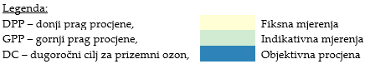
14.3 DOSTAVA PRELIMINARNIH PODATAKA
Procijenjuju se razine onečišćenosti u odnosu na gornje i donje pragove procjene i metoda kojom će se davati ocjena.
Podaci su slični podacima za službenu dostavu (podaci C iz rujanu za prethodnu godinu) – potrebno ih je ažurirati zbog npr. uvođenja novog mjernog mjesta na novoj ili već postojećoj postaji - u tom slučaju potrebno je dostaviti i ažurirane metapodatke (podaci D) da bi se mogli slati i UTD podaci sa novih mjernih mjesta
Institut za energetiku i zaštitu okoliša

Slide 25
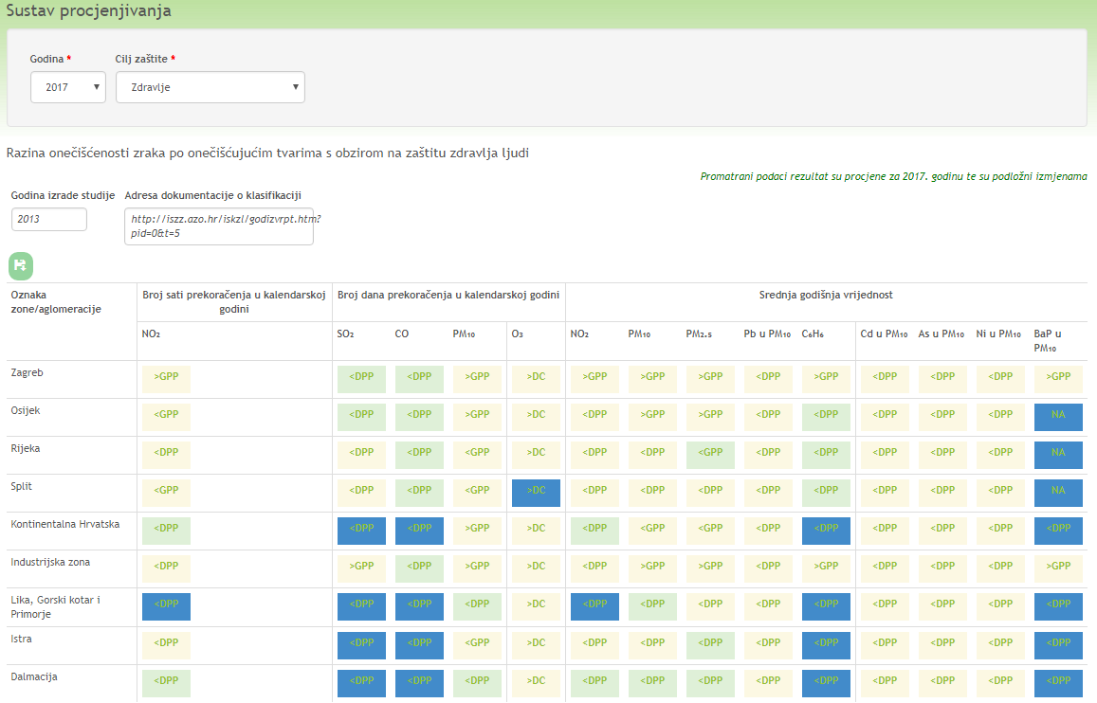
14.3 DOSTAVA PRELIMINARNIH PODATAKA
Na portalu HAOP-a Kvaliteta zraka u RH označeni su sa: Promatrani podaci rezultat su procjene za slijedeću godinu te su podložni izmjenama
Institut za energetiku i zaštitu okoliša

Slide 26
14.4 DOSTAVA SLUŽBENIH PODATAKA
Službeni podaci o kvaliteti zraka koji se dostavljaju najkasnije 30. rujna svake godine za proteklu kalendarsku godinu:
Podaci o zonama i aglomeracijama (B)
Podaci o sustavu procjene (C)
Podaci o mrežama i postajama (meta podaci) (D)
Podaci o primijenjenim tehnikama modeliranja i/ili objektivne procjene (meta podaci) (D1b)
validirani podaci mjerenja (E1a)
podaci modeliranja (E1b) (ako ih ima)
Ocjena onečišćenosti sa prekoračenjima graničnih i ciljnih vrijednosti (G)
Institut za energetiku i zaštitu okoliša

Slide 27
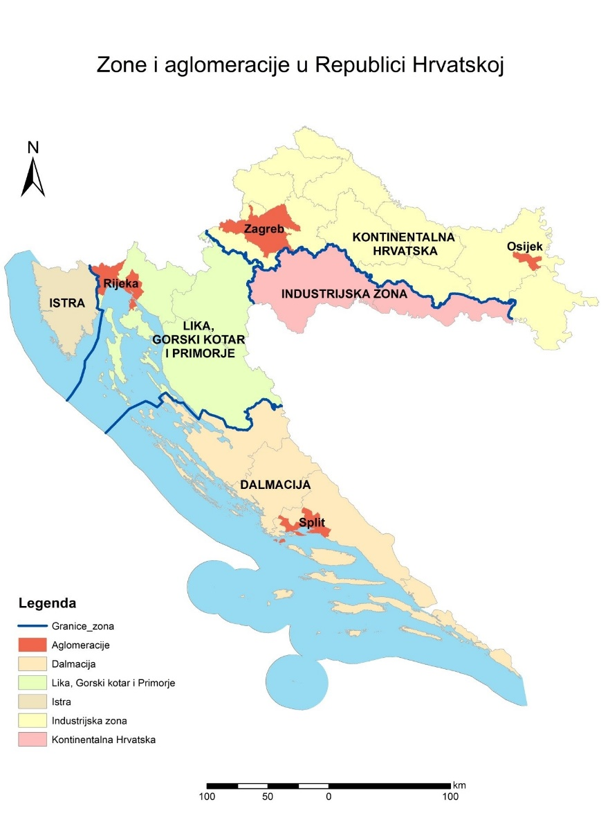
14.4 DOSTAVA SLUŽBENIH PODATAKA
Podaci o zonama i aglomeracijama (B)
– podaci o granicama i vrstama zona i aglomeracija u kojima se u protekloj kalendarskoj godini provodilo ocjenjivanje kvalitete zraka
Institut za energetiku i zaštitu okoliša

Slide 28
14.4 DOSTAVA SLUŽBENIH PODATAKA
Podaci o sustavu procjene (C) - razine onečišćenosti u odnosu na gornje i donje pragove procjene te načinu praćenja kvalitete zraka u prethodnoj godini za svaku onečišćujuću tvar unutar pojedine zone i aglomeracije
Institut za energetiku i zaštitu okoliša

Slide 29
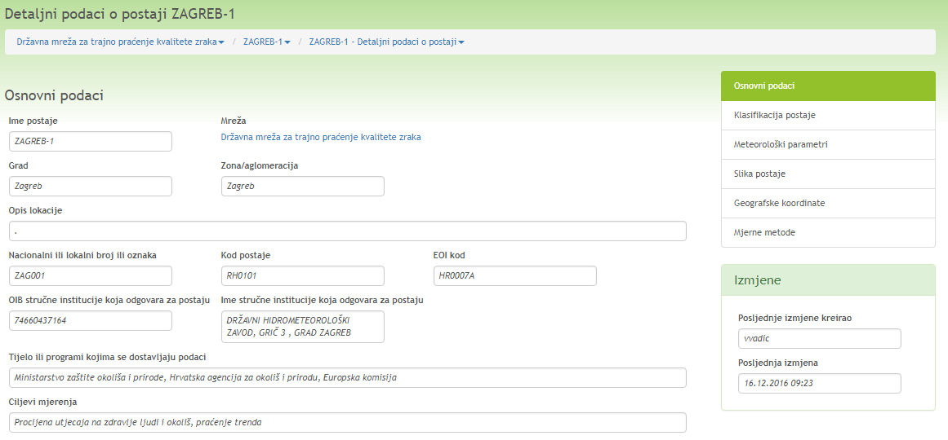
14.4 DOSTAVA SLUŽBENIH PODATAKA
Podaci o mrežama i postajama (meta podaci) (D) - osnovni podaci o postaji
Institut za energetiku i zaštitu okoliša

Slide 30
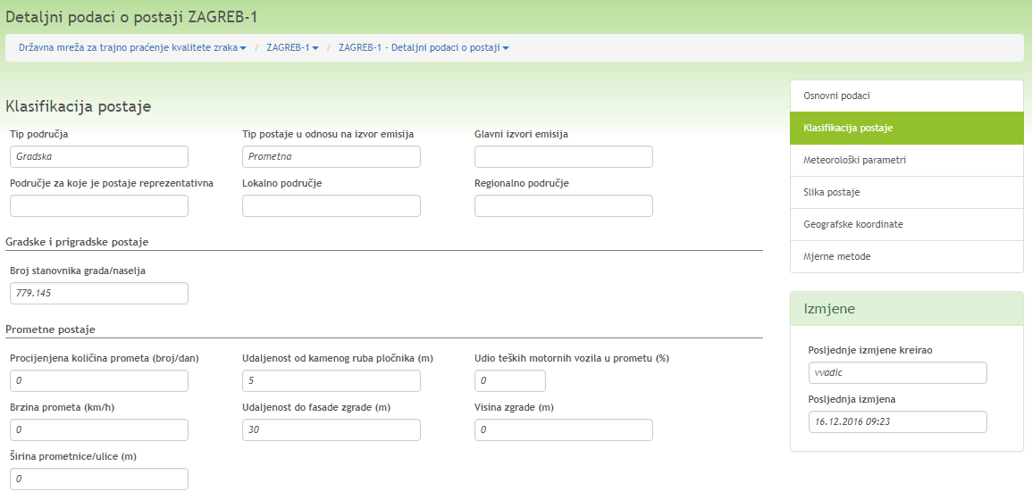
14.4 DOSTAVA SLUŽBENIH PODATAKA
Podaci o mrežama i postajama (meta podaci) (D) - klasifikacija postaje
Institut za energetiku i zaštitu okoliša

Slide 31
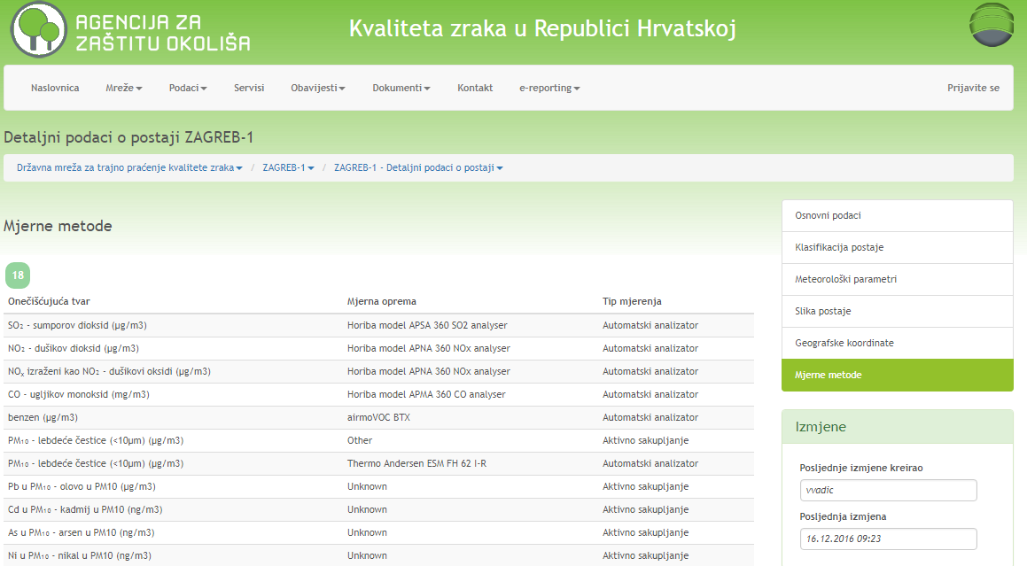
14.4 DOSTAVA SLUŽBENIH PODATAKA
Podaci o mrežama i postajama (meta podaci) (D) - mjerne metode
Institut za energetiku i zaštitu okoliša

Slide 32
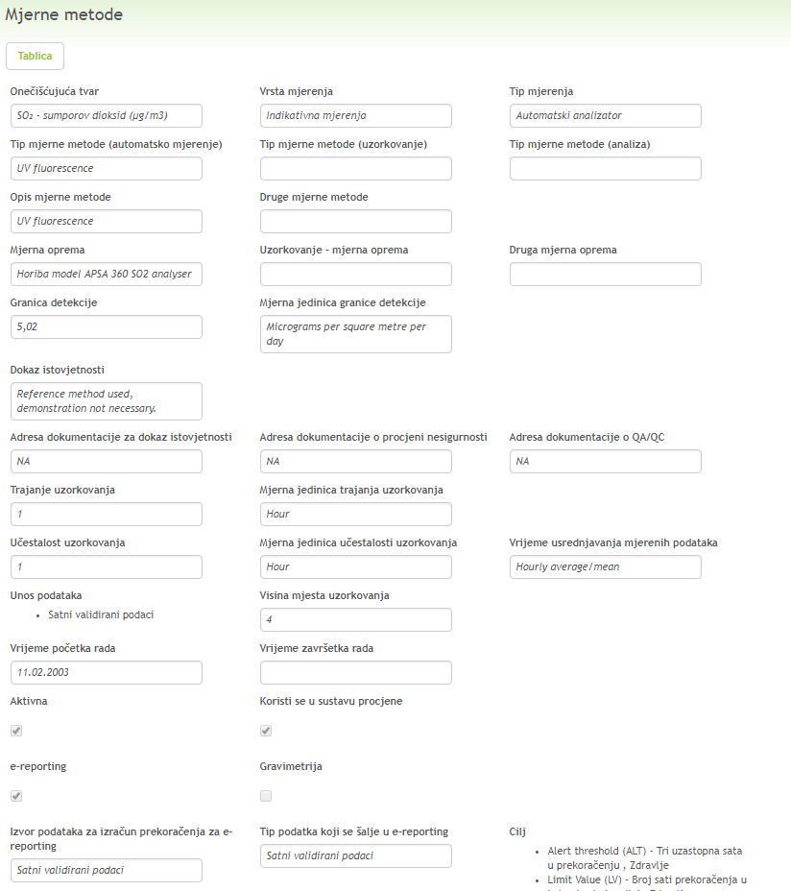
14.4 DOSTAVA SLUŽBENIH PODATAKA
Podaci o mrežama i postajama (meta podaci) (D) - pojedine mjerne metode
Institut za energetiku i zaštitu okoliša

Slide 33
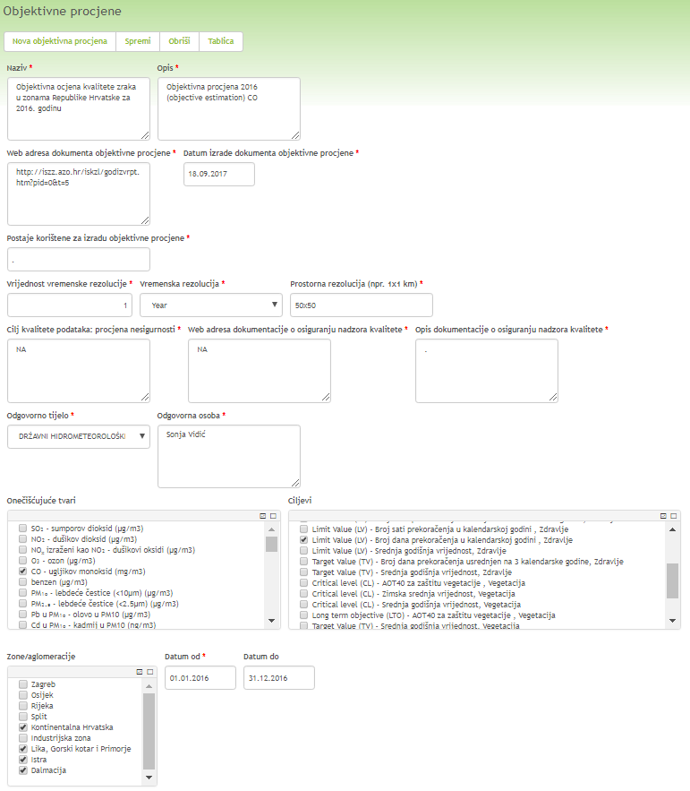
14.4 DOSTAVA SLUŽBENIH PODATAKA
Podaci o primijenjenim tehnikama objektivne procjene (meta podaci) (D1b)
Institut za energetiku i zaštitu okoliša

Slide 34
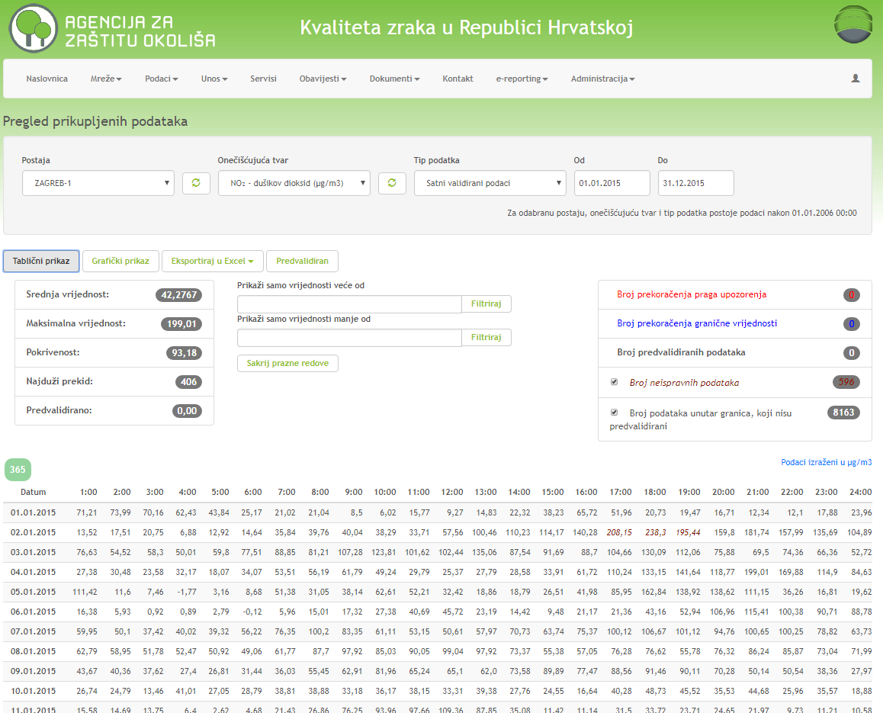
14.4 DOSTAVA SLUŽBENIH PODATAKA
Validirani podaci mjerenja (E1a)
Institut za energetiku i zaštitu okoliša

Slide 35
14.4 DOSTAVA SLUŽBENIH PODATAKA
Statistički podaci (F) – ne dostavljaju se (EEA ih računa) ali se moraju izračunati da bi se mogla odrediti prekoračenja i dati ocjena
NO₂ (µg/m³)
Zona / Aglomeracija | Mjerna postaja / Modeliranje | 1-satne koncentracije |  |  |  |  |  | Ocjena onečišćenosti (sukladnosti)
 |  | OP % | C_{godina} | C_{max}* | C_{99.79}*= max. 19 sat | broj sati > GV | broj sati > PU
HR ZG | Zagreb-1 | 93 | 42 | 199 | 163 | 0 | 0
 | Zagreb-3 | 95 | 26 | 137 | 112 | 0 | 0
HR OS | Osijek-1 | 91 | 23 | 166 | 113 | 0 | 0
HR RI | Rijeka-2 | 95 | 13 | 115 | 77 | 0 | 0
HR ST | Kaštel Sućurac | 87 | 18 | 111 | 80 | 0 | 0
 | Split-1 | 96 | 24 | 134 | 114 | 0 | 0
HR 1 | Desinić | 69 | 7 | 49 | 36 | 0 | 0
HR 2 | Slavonski Brod-1 | 96 | 16 | 127 | 93 | 0 | 0
HR 4 | Pula Fižela | 95 | 11 | 82 | 63 | 0 | 0
HR 5 | Žarkovica (Dub.) | 60 | 3 | 81 | 23 | 0 | 0
Institut za energetiku i zaštitu okoliša

Slide 36
14.4 DOSTAVA SLUŽBENIH PODATAKA
Statistički podaci (F) – ne dostavljaju se (EEA ih računa) ali se moraju izračunati da bi se mogla odrediti prekoračenja i dati ocjena
Institut za energetiku i zaštitu okoliša

Slide 37
14.4 DOSTAVA SLUŽBENIH PODATAKA
Ocjena onečišćenosti (G) – postizanje ciljeva zaštite okoliša - sa prekoračenjima graničnih i ciljnih vrijednosti (usporedba s graničnim ili ciljnim vrijednostima)
Ocjena onečišćenosti zona i aglomeracija za prethodnu kalendarsku godinu (ocjena sukladnosti s ciljevima zaštite okoliša propisanih Direktivama 2008/50/EK, 2004/107/EZ) određuje se sukladno popisu mjernih mjesta određenog člankom 4. Uredbe o utvrđivanju popisa mjernih mjesta za praćenje koncentracija pojedinih onečišćujućih tvari u zraku i lokacija mjernih postaja u državnoj mreži za trajno praćenje kvalitete zraka.
Institut za energetiku i zaštitu okoliša

Slide 38
14.4 DOSTAVA SLUŽBENIH PODATAKA
Ocjena onečišćenosti (G)
U tu svrhu su detaljno se analiziraju i obrađuju podaci sa mjernih mjesta određenih Uredbom kojom se određuje popis mjernih mjesta za praćenje koncentracija onečišćujućih tvari u zraku: sumporovog dioksida, dušikovog dioksida i dušikovih oksida, lebdećih čestica (PM₁₀ i PM_{2,5}), olova, benzena, ugljikovog monoksida, prizemnog ozona, arsena, kadmija, žive, nikla, benzo(a)pirena i drugih policikličkih aromatskih ugljikovodika u zraku.
Ocjena onečišćenosti (sukladnosti) zona i aglomeracija dobivena mjerenjima kvalitete zraka može se sukladno određenim kriterijima dopuniti podacima modeliranja, objektivne procjene i indikativnim mjerenjima.
Tako su za ocjenu onečišćenosti zona i aglomeracija u 2015. godini osim podataka mjerenja korišteni i podaci dobiveni objektivnom procjenom koju je izradio Državni hidrometeorološki zavod.
Institut za energetiku i zaštitu okoliša

Slide 39
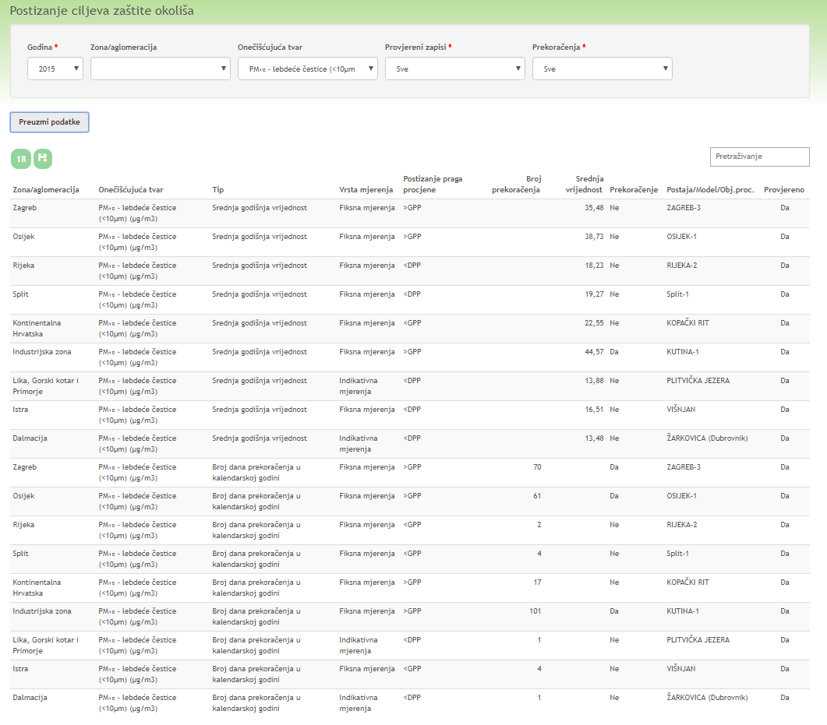
14.4 DOSTAVA SLUŽBENIH PODATAKA
Ocjena onečišćenosti (G) – postizanje ciljeva zaštite okoliša
Primjer – dostavljena ocjene onečišćenosti za PM₁₀
Institut za energetiku i zaštitu okoliša

Slide 40
14.4 DOSTAVA SLUŽBENIH PODATAKA
Prekoračenja graničnih i ciljnih vrijednosti s mjernih mjesta za ocjenu onečišćenosti zona i aglomeracija u 2015. godini
Institut za energetiku i zaštitu okoliša

Slide 41
14.4 DOSTAVA SLUŽBENIH PODATAKA
Prekoračenja GV i CV u 2015. godini u aglomeracijama
U aglomeraciji Zagreb srednja godišnja vrijednost NO₂ prekoračila je graničnu vrijednost na jednoj mjernoj postaji (Zagreb-1). 24-satne koncentracije PM₁₀ prekoračile su graničnu vrijednost na dvije mjerne postaje (Zagreb-1, 47 dana i Zagreb-3, 70 dana). Srednja godišnja vrijednost BaP u PM₁₀ prekoračila je graničnu vrijednost na dvije mjerne postaje (Zagreb-1 i Zagreb-3). Maksimalne dnevne 8-satne koncentracije ozona prekoračile su ciljnu vrijednost na jednoj mjernoj postaji (Zagreb-3, 28 dana).
U aglomeraciji Osijek 24-satne koncentracije PM₁₀ prekoračile su graničnu vrijednost na jednoj mjernoj postaji (Osijek-1, 60 dana).
U aglomeraciji Rijeka maksimalne dnevne 8-satne koncentracije ozona prekoračile su ciljnu vrijednost na jednoj mjernoj postaji (Rijeka-2, 33 dana).
Institut za energetiku i zaštitu okoliša

Slide 42
14.4 DOSTAVA SLUŽBENIH PODATAKA
Prekoračenja GV i CV u 2015. godini u zonama
U zoni Kontinentalna Hrvatska maksimalne dnevne 8-satne koncentracije ozona prekoračile su ciljnu vrijednost na jednoj mjernoj postaji (Desinić, 39 dana).
U Industrijskoj zoni 24-satne koncentracije PM₁₀ prekoračile su graničnu vrijednost na dvije mjerne postaje (Sisak-1, 67 dana i Kutina-1, 100 dana). Srednja godišnja vrijednost BaP u PM₁₀ i benzena prekoračila je graničnu vrijednost na na jednoj mjernoj postaji (Sisak-1). Srednja godišnja vrijednost PM_{2,5} prekoračila je graničnu vrijednost na jednoj mjernoj postaji (Slavonski Brod-1).
U zoni Lika, Gorski kotar i Primorje maksimalne dnevne 8-satne koncentracije ozona prekoračile su ciljnu vrijednost na jednoj mjernoj postaji (Parg, 33 dana).
Institut za energetiku i zaštitu okoliša

Slide 43
14.4 DOSTAVA SLUŽBENIH PODATAKA
Prekoračenja GV i CV u 2015. godini u zonama
U zoni Istra maksimalne dnevne 8-satne koncentracije ozona prekoračile su ciljnu vrijednost na jednoj mjernoj postaji (Pula Fižela, 87 dana).
U zoni Dalmacija maksimalne dnevne 8-satne koncentracije ozona prekoračile su ciljnu vrijednost na dvije mjerne postaje (Hum, 75 dana; Žarkovica, 36 dana)
Institut za energetiku i zaštitu okoliša

Slide 44
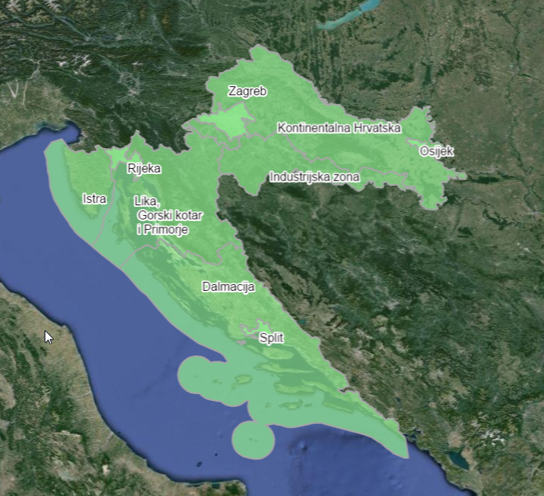
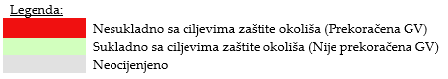
14.4 DOSTAVA SLUŽBENIH PODATAKA
Ocjena onečišćenosti (sukladnosti) zona i aglomeracija za 2015. – SO₂
Na osnovu analize rezultata mjerenja i objektivne procjene ocjenjeno je:
-koncentracije SO₂ bile su niže od propisanih graničnih vrijednosti u svim zonama i aglomeracijama
Institut za energetiku i zaštitu okoliša

Slide 45
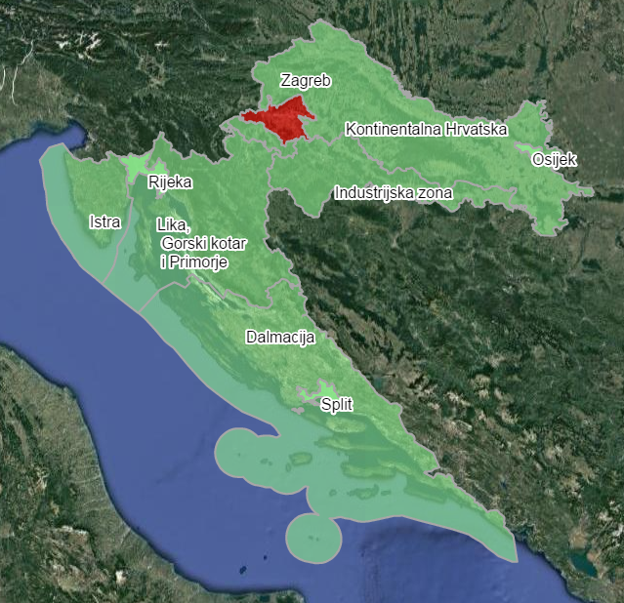
14.4 DOSTAVA SLUŽBENIH PODATAKA
Ocjena onečišćenosti (sukladnosti) zona i aglomeracija za 2015. – NO₂
Na osnovu analize rezultata mjerenja i objektivne procjene ocjenjeno je
- koncentracije NO₂ bile više od propisane srednje godišnje granične vrijednosti u aglomeraciji Zagreb na mjernoj postaji Zagreb-1.
- koncentracije NO₂ bile niže od propisanih graničnih vrijednosti u svim ostalim aglomeracijama (Osijek, Rijeka i Split) i u svim zonama.
Institut za energetiku i zaštitu okoliša

Slide 46
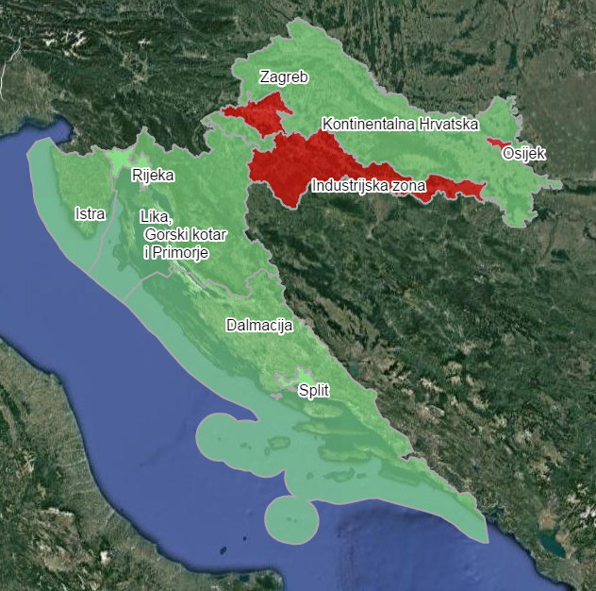
14.4 DOSTAVA SLUŽBENIH PODATAKA
Ocjena onečišćenosti (sukladnosti) zona i aglomeracija za 2015. – PM₁₀
Na osnovi analize ocjenjeno je:
- koncentracije lebdećih čestica PM₁₀ bile su više od propisanih graničnih vrijednosti u aglomeracijama Zagreb i Osijek te Industrijskoj zoni (HR 2).
U aglomeracijama Rijeka i Split te zonama Kontinentalna Hrvatska (HR 1), Lika, Gorski kotar i Primorje (HR 3), Istra (HR 4) i Dalmacija (HR 5) koncentracije lebdećih čestica PM₁₀ bile su niže od propisanih graničnih vrijednosti.
Institut za energetiku i zaštitu okoliša

Slide 47
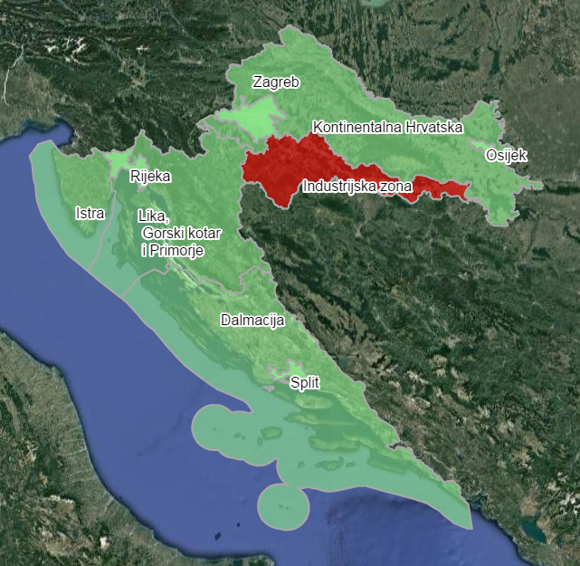
14.4 DOSTAVA SLUŽBENIH PODATAKA
Ocjena onečišćenosti (sukladnosti) zona i aglomeracija za 2015. – PM_{2,5}
Koncentracije PM_{2,5} bile su:
- više od propisane granične vrijednosti u Industrijskoj zoni (HR 2).
- niže od GV u aglomeracijama Zagreb, Rijeka i Split te u zonama Kontinentalna Hrvatska (HR 1), Lika, Gorski kotar i Primorje (HR 3), Istra (HR 4) i Dalmacija (HR 5).
-Ocjena za aglomeraciju Osijek dana je na osnovu rezultata mjerenja s mjernih postaja Kopački rit (najbliža mjerna postaja) i ZAGREB PPI PM2,5 - Ksaverska cesta (gradska pozadinska mjerna postaja).
Institut za energetiku i zaštitu okoliša

Slide 48
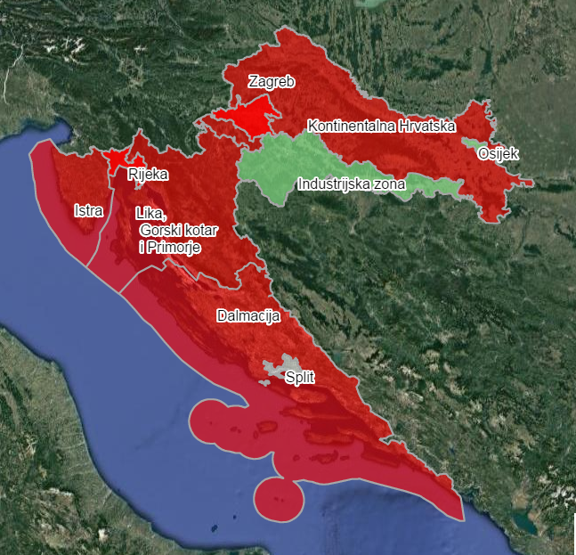
14.4 DOSTAVA SLUŽBENIH PODATAKA
Ocjena onečišćenosti (sukladnosti) zona i aglomeracija za 2015. – O₃
Na osnovi analize podatka dobivenih mjerenjem ocjenjeno je da su koncentracije ozona bile - više od propisane ciljne vrijednosti u aglomeracijama Zagreb i Rijeka te u zonama Kontinentalna Hrvatska (HR 1), Lika, Gorski kotar i Primorje (HR 3), Istra (HR 4) i Dalmacija (HR 5). - U Industrijskoj zoni (HR 2) i aglomeraciji Osijek koncentracije ozona bile su niže od propisanih ciljnih vrijednosti.
-Aglomeracija Split nije ocjenjena
Institut za energetiku i zaštitu okoliša

Slide 49
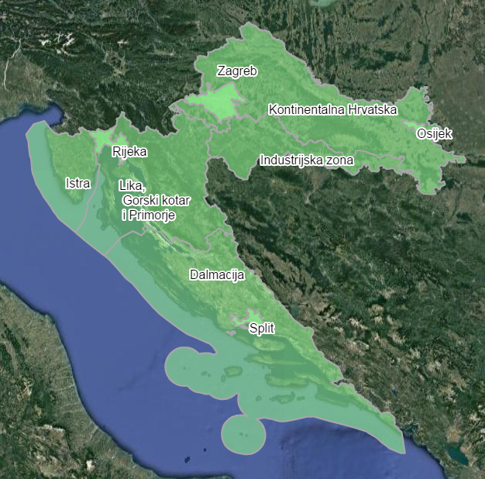
14.4 DOSTAVA SLUŽBENIH PODATAKA
Ocjena onečišćenosti (sukladnosti) zona i aglomeracija za 2015. – CO
Na osnovu indikativnih mjerenja i objektivne/ekspertne procjene ocjenjeno je da su koncentracije CO bile niže od propisanih graničnih vrijednosti u svim zonama i aglomeracijama.
Institut za energetiku i zaštitu okoliša

Slide 50

14.4 DOSTAVA SLUŽBENIH PODATAKA
Ocjena onečišćenosti (sukladnosti) zona i aglomeracija za 2015. – benzen
Ocjenjeno je da su koncentracije benzena bile niže od propisanih GV u svim aglomeracijama.
- U Industrijskoj zoni (HR 2) na mjernoj postaji Sisak-1 konc. benzena bile su više od granične vrijednosti.
- Objektivnom/ekspertnom procjenom procijenjeno je da srednje godišnje vrijednosti benzena nisu prekoračile GV u zonama Kontinentalna Hrvatska (HR 1), Lika, Gorski kotar i Primorje (HR 3), Istra (HR 4) i Dalmacija (HR 5) u 2015. godini.
Institut za energetiku i zaštitu okoliša

Slide 51
14.4 DOSTAVA SLUŽBENIH PODATAKA
Ocjena onečišćenosti (sukladnosti) zona i aglomeracija za 2015. – Cd, Ni, As i Pb u PM₁₀
Na osnovi rezultata mjerenja i objektivne procjene ocjenjeno je da su koncentracije Cd, Ni, As i Pb u PM₁₀ bile niže od propisanih graničnih ili ciljnih vrijednosti u svim zonama i aglomeracijama
Institut za energetiku i zaštitu okoliša

Slide 52
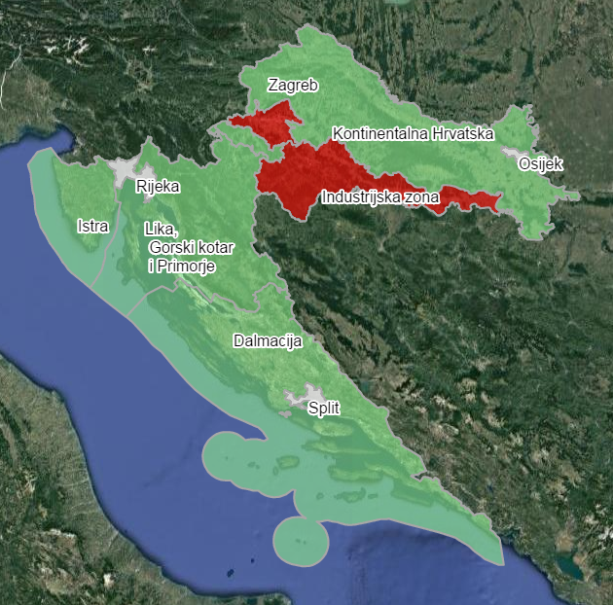
14.4 DOSTAVA SLUŽBENIH PODATAKA
Ocjena onečišćenosti (sukladnosti) zona i aglomeracija za 2015. – B(a)P u PM₁₀
Koncentracije B(a)P u PM₁₀ bile više od propisanih ciljnih vrijednosti u aglomeraciji Zagreb na mjernim postajama Zagreb-1 i Zagreb-3 kao i u Industrijskoj zoni (HR 2) na mjernoj postaji Sisak-1.
-Na osnovu vrijednosti ukupnih koncentracija BaP u zraku dobivenih modelom procjenjuju se da srednje godišnje vrijednosti BaP u PM₁₀ nisu prekoračile ciljnu vrijednosti u zonama Kontinentalna Hrvatska (HR 1), Lika, Gorski kotar i Primorje (HR 3), Istra (HR 4) i Dalmacija (HR 5)
Institut za energetiku i zaštitu okoliša

Slide 53
14.4 DOSTAVA SLUŽBENIH PODATAKA
Sumarna ocjena onečišćenosti (nesukladnosti) zona i aglomeracija za 2015. godinu
Sumporov dioksid SO2
• Sve zone i aglomeracije ocjenjene su kao čiste.
Dušikov dioksid NO2
• Aglomeracija Zagreb ocjenjena je kao onečišćena.
• Ostale aglomeracije i sve zone ocijenjene su kao čiste.
Institut za energetiku i zaštitu okoliša

Slide 54
14.4 DOSTAVA SLUŽBENIH PODATAKA
Sumarna ocjena onečišćenosti (nesukladnosti) zona i aglomeracija za 2015. godinu
Lebdeće čestice PM₁₀
• Aglomeracije Zagreb i Osijek i Industrijska zona ocjenjene su kao onečišćene.
• Aglomeracija Rijeka i Split te zone Kontinentalna Hrvatska, Istra, Lika, Gorski kotar i Primorje i Dalmacija ocjenjene su kao čiste.
Lebdeće čestice PM_{2,5}
• Industrijska zona ocjenjena je kao onečišćena.
• Aglomeracija Zagreb Osijek, Rijeka i Split, te ostale zone ocjenjene su kao čiste.
Institut za energetiku i zaštitu okoliša

Slide 55
14.4 DOSTAVA SLUŽBENIH PODATAKA
Sumarna ocjena onečišćenosti (nesukladnosti) zona i aglomeracija za 2015. godinu
Ozon O ₃
• Zone Kontinentalna Hrvatska, Lika, Gorski kotar i Primorje, Istra i Dalmacija ocjenjene su kao onečišćene kao i aglomeracije Zagreb i Rijeka.
• Aglomeracija Osijek i Industrijska zona ocjenjene su kao čiste.
• Aglomeracija Split nije ocjenjena.
Ugljikov monoksid CO
• Sve zone i aglomeracije ocjenjene su kao čiste.
Institut za energetiku i zaštitu okoliša

Slide 56
14.4 DOSTAVA SLUŽBENIH PODATAKA
Sumarna ocjena onečišćenosti (nesukladnosti) zona i aglomeracija za 2015. godinu
Benzen
• Industrijska zona ocjenjena je kao onečišćena.
• Ostale zone ocijenjene su kao čiste.
• Sve aglomeracije su ocjenjene kao čiste.
Ugljikov monoksid CO
• Sve zone i aglomeracije ocjenjene su kao čiste.
Institut za energetiku i zaštitu okoliša

Slide 57
14.4 DOSTAVA SLUŽBENIH PODATAKA
Sumarna ocjena onečišćenosti (nesukladnosti) zona i aglomeracija za 2015. godinu
Benzen
• Industrijska zona ocjenjena je kao onečišćena.
• Ostale zone ocijenjene su kao čiste.
• Sve aglomeracije su ocjenjene kao čiste.
Pb, Cd, Ni, As u PM₁₀
• Sve zone i aglomeracije ocjenjene su kao čiste.
Institut za energetiku i zaštitu okoliša

Slide 58
14.4 DOSTAVA SLUŽBENIH PODATAKA
Sumarna ocjena onečišćenosti (nesukladnosti) zona i aglomeracija za 2015. godinu
B(a)P u PM10
• Aglomeracija Zagreb i Industrijska zona ocjenjene su kao onečišćene.
• Ostale zone ocjenjena su kao čiste.
• Aglomeracije Osijek, Rijeka i Split nisu ocjenjene.
Institut za energetiku i zaštitu okoliša

Slide 59
14.5 DOSTAVA PODATAKA O AKCIJSKIM PLANOVIMA
Akcijski planovi (informacije H-K)
ZOZZ - ako u određenoj zoni ili aglomeraciji razine onečišćujućih tvari u zraku prekoračuju bilo koju graničnu ili ciljnu vrijednost, u svakom od tih slučajeva donosi se akcijski plan za poboljšanje kvalitete zraka za tu zonu ili aglomeraciju kako bi se, u što je mogućem kraćem vremenu, osiguralo postizanje graničnih ili ciljnih vrijednosti.
Akcijski plan za poboljšanje kvalitete zraka obuhvaća sve predmetne onečišćujuće tvari, a može dodatno obuhvatiti i posebne mjere kojima je svrha zaštita osjetljivih skupina stanovništva, uključujući i djecu.
Institut za energetiku i zaštitu okoliša

Slide 60
14.5 DOSTAVA PODATAKA O AKCIJSKIM PLANOVIMA
Akcijski planovi
Ako više jedinica lokalne samouprave, odnosno Grada Zagreb pripada istoj zoni ili aglomeraciji u kojoj razine onečišćujuće tvari prekoračuju bilo koju graničnu ili ciljnu vrijednost, one zajednički surađuju u izradi akcijskog plana radi harmonizacije mjera.
Nadležno upravno tijelo jedinice lokalne samouprave odnosno Grada Zagreba osigurava izradu akcijskog plana.
Predstavničko tijelo jedinice lokalne samouprave, odnosno Grada Zagreba donosi akcijski plan za svoje administrativno područje.
Institut za energetiku i zaštitu okoliša

Slide 61
14.5 DOSTAVA PODATAKA O AKCIJSKIM PLANOVIMA
Akcijski plan osobito sadrži:
utvrđivanje mjesta prekomjernog onečišćenja,
opće informacije,
nadležno odgovorno tijelo,
vrstu i ocjenu onečišćenja, podrijetlo onečišćenja,
analizu stanja,
pojedinosti o provedenim mjerama,
mjere za smanjivanje onečišćenja zraka,
redoslijed i rokove ostvarivanja mjera
te procjenu sredstava.
Institut za energetiku i zaštitu okoliša

Slide 62
14.5 DOSTAVA PODATAKA O AKCIJSKIM PLANOVIMA
Obvezni elementi koje Akcijski plan za poboljšanje kvalitete zraka mora sadržavati propisani su u Dijelu I. Priloga Pravilnika o uzajamnoj razmjeni informacija i izvješćivanju o kvaliteti zraka i obvezama za provedbu Odluke Komisije 2011/850/EU (Narodne novine, broj 3/16)
Institut za energetiku i zaštitu okoliša

Slide 63
14.5 DOSTAVA PODATAKA O AKCIJSKIM PLANOVIMA
Prema izmjenama i dopunama Zakona o zaštiti zraka (NN 61/17) Akcijski plan donosi se u roku od 18 mjeseci od kraja one godine u kojoj je utvrđeno prekoračenje, a Nadležno upravno tijelo jedinice lokalne samouprave dostavlja Agenciji doneseni akcijski plan za potrebe Informacijskog sustava o zaštiti zraka.
Iznimno, akcijski plan za prekoračenja utvrđena na mjernim mjestima iz članka 19. stavka 5. Zakona o zaštiti zraka (mjerna mjesta koja se koriste za uzajamnu razmjenu informacija i izvješćivanja o kvaliteti zraka između Agencije i Europske komisije), Nadležno upravno tijelo jedinice lokalne samouprave dostavlja na mišljenje Ministarstvu i Agenciji prije njegova donošenja, a najkasnije u roku od 15 mjeseci od kraja one godine u kojoj je utvrđeno prekoračenje.
Institut za energetiku i zaštitu okoliša

Slide 64
14.5 DOSTAVA PODATAKA O AKCIJSKIM PLANOVIMA
Informacije o akcijskom planu za prekoračenja graničnih i ciljnih vrijednosti s mjernih mjesta određenih Uredbom o utvrđivanju popisa mjernih mjesta za praćenje koncentracija pojedinih onečišćujućih tvari u zraku i lokacija mjernih postaja u državnoj mreži za trajno praćenje kvalitete zraka (Narodne novine, br. 65/16) dostavljaju se u Agenciju odmah po donošenju Akcijskog plana. (ne čekati 18/15 mjeseci)
Agencija dostavlja informacije o akcijskim planovima u EK odmah po njihovu zaprimanju, a najkasnije 2 godine od kraja kalendarske godine u kojoj je zabilježeno prvo prekoračenje.
Prema zahtjevima Provedbene Odluke 2011/850/EK podaci se dostavljaju elektroničkim putem (XML-format), a referentna forma za unos i dostavu podataka nalazi se na portalu Kvaliteta zraka u Republici Hrvatskoj.
Institut za energetiku i zaštitu okoliša

Slide 65
14.5 DOSTAVA PODATAKA O AKCIJSKIM PLANOVIMA
Informacije o akcijskim planovima koje se dostavljaju EK su:
Informacije o akcijskim planovima za poboljšanje kvalitete zraka (H) – to su općenite informacije o akcijskim planovima: ime plana, godina prvog prekoračenja, odgovorno tijelo, obuhvaćene onečišćujuće tvari, datum donošenja plana, vremenski plan provedbe …
Informacije o raspodjeli izvora (I) – to su informacije o raspodjeli izvora (source apportionment) odnosno doprinosu onečišćenja: lokalnom, regionalnom, urbanom
Informacije o scenariju za godinu postizanja (J) – to su informacije o početnom i projekcijskom scenariju za godinu postizanja granične vrijednosti. Početni scenarij je bez poduzimanja mjera, a projekcijski scenarij je sa poduzetim mjerama
Informacije o mjerama za poboljšanje kvalitete zraka (K) – to su informacije o poduzetim mjerama u svrhu postizanja graničnih i/ili ciljnih vrijednosti: vrsta mjere, vremenski period trajanja mjere, sektori i područja na koja mjera utječe, smanjenje emisija zbog primjene mjere i očekivani utjecaj na koncentracije
Institut za energetiku i zaštitu okoliša

Slide 66
14.5 DOSTAVA PODATAKA O AKCIJSKIM PLANOVIMA
Informacije o akcijskim planovima (informacije H-K) predstavničko tijelo jedinice lokalne samouprave dostavlja Agenciji u informacijski sustav zaštite zraka u elektroničkom obliku koristeći formate i protokole iz Odluke Komisije 2011/850/EU koje Agencija objavljuje na svojim internetskim stranicama.
Sve informacije dostavljene EK su javno dostupne na portalu Kvaliteta zraka u RH na slijedećim poveznicama:
http://iszz.azo.hr/iskzl/hPlan.htm
http://iszz.azo.hr/iskzl/iSourceAppointment.htm
http://iszz.azo.hr/iskzl/jEvaluation.htm
http://iszz.azo.hr/iskzl/kMeasure.htm
Institut za energetiku i zaštitu okoliša

Slide 67
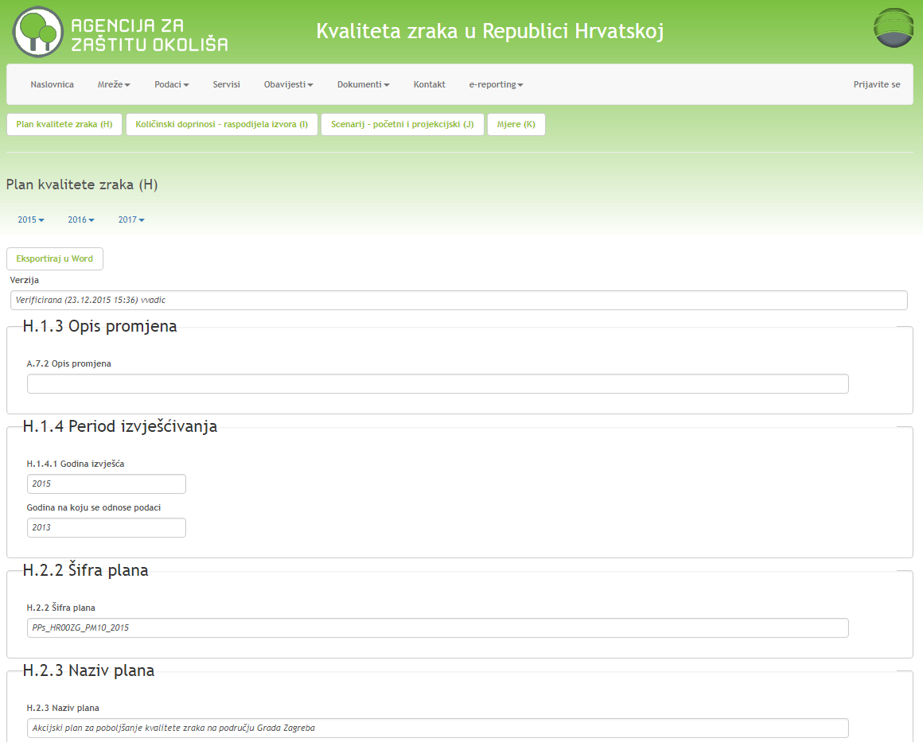
14.5 DOSTAVA PODATAKA O AKCIJSKIM PLANOVIMA
Informacije o akc. planovima za poboljšanje kvalitete zraka (H)
- općenite informacije o akcijskim planovima: ime plana, godina prvog prekoračenja, odgovorno tijelo, obuhvaćene onečišćujuće tvari, datum donošenja plana, vremenski plan provedbe …..
http://iszz.azo.hr/iskzl/hPlan.htm?id=5
Institut za energetiku i zaštitu okoliša

Slide 68
14.5 DOSTAVA PODATAKA O AKCIJSKIM PLANOVIMA
Informacije o planovima za poboljšanje kvalitete zraka (H)
H.1.3 Opis promjena (ako ih ima)
H.1.4 Period izvješćivanja
H.1.4.1 Godina izvješća
H.2.2 Šifra plana
H.2.3 Naziv plana
H.2.4 Nadležno tijelo
H.2.5 Referentna godina prvog prekoračenja
H.2.6 Status
H.2.7 Onečišćujuće tvari koje su obuhvaćene planom
H.2.8 Datum službenog donošenja plana
H.2.9 Planirani raspored provedbe
H.2.10 Poveznica na plan kvalitete zraka
H.2.11 Poveznica na primjenu
H.2.12 Vezane publikacije
H.2.13 Komentar
H.2.14 Informacije o izjavi o prekoračenju
Institut za energetiku i zaštitu okoliša

Slide 69
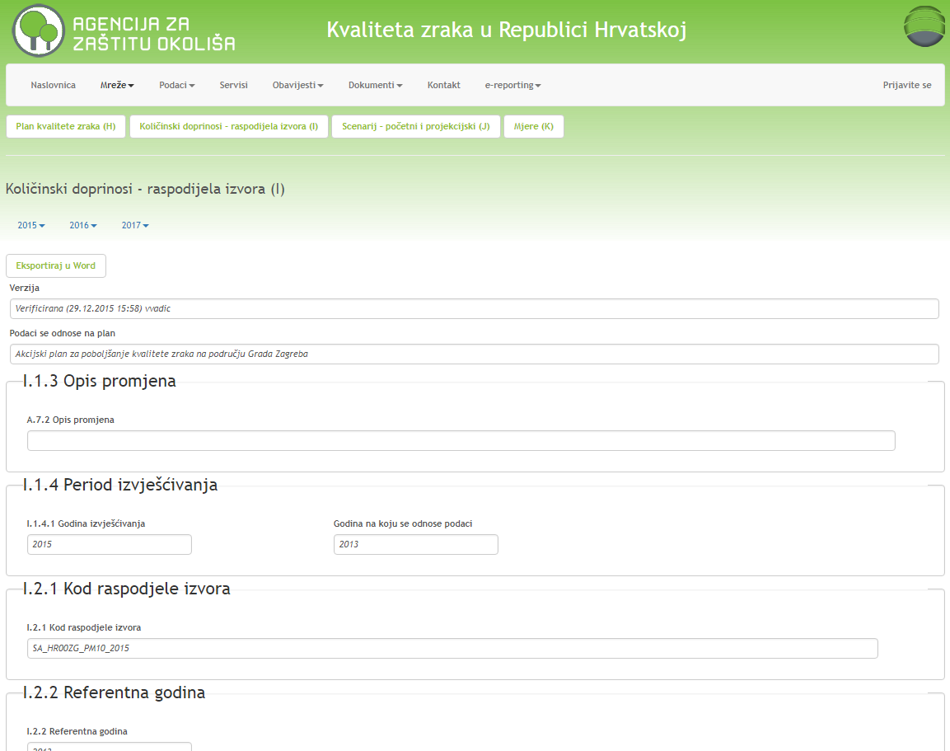
14.5 DOSTAVA PODATAKA O AKCIJSKIM PLANOVIMA
Količinski doprinosi - raspodjela izvora (I)
- informacije o raspodjeli izvora (source apportionment) odnosno doprinosu onečišćenja: lokalnom, regionalnom, urbanom …
http://iszz.azo.hr/iskzl/iSourceAppointment.htm
Institut za energetiku i zaštitu okoliša

Slide 70
14.5 DOSTAVA PODATAKA O AKCIJSKIM PLANOVIMA
Količinski doprinosi - raspodjela izvora (I)
I.1.3 Opis promjena (ako ih ima)
I.1.4 Period izvješćivanja
I.1.4.1 Godina izvješćivanja
I.2.1 Kod raspodjele izvora
I.2.2 Referentna godina
I.2.3 Šifra plana
I.2.4 Procjena urbanog utjecaja
I.2.5 Procjena lokalnog utjecaja
I.2.6 Prekoračenje
Brojčana vrijednost prekoračenja (srednja godišnja vrijednost)
Broj prekoračenja (broj dana/sati)
Metoda procijenjivanja
Umanjenje metode procijenjivanja
- Informacije o stanovništvu i izloženom ekosistemu i vegetaciji na području prekoračenja
I.2.7 Komentari
I.2.8 Poveznica na Plan (podaci „H“)
I.2.9 Poveznica na Prekoračenja (podaci „G“)
Institut za energetiku i zaštitu okoliša

Slide 71
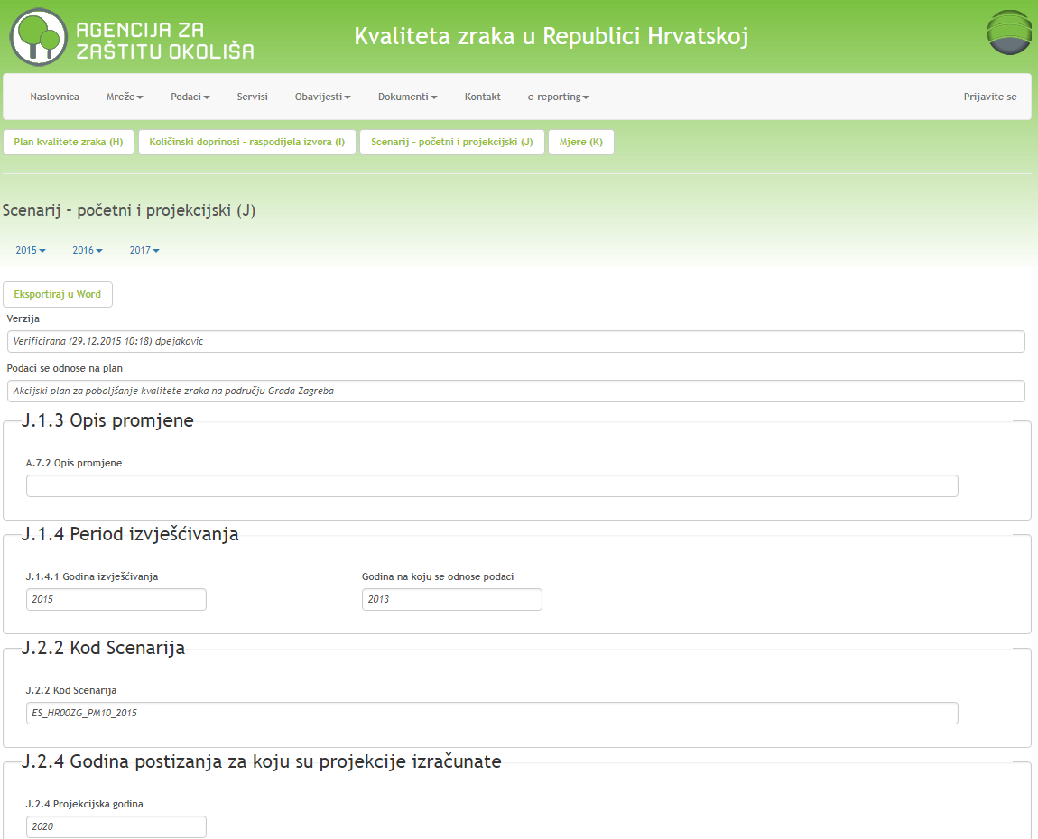
14.5 DOSTAVA PODATAKA O AKCIJSKIM PLANOVIMA
Scenarij – početni i projekcijski (J)
- informacije o početnom i projekcijskom scenariju za godinu postizanja granične vrijednosti. Početni scenarij je bez poduzimanja mjera, a projekcijski scenarij je sa poduzetim mjerama...
http://iszz.azo.hr/iskzl/jEvaluation.htm
Institut za energetiku i zaštitu okoliša

Slide 72
14.5 DOSTAVA PODATAKA O AKCIJSKIM PLANOVIMA
Scenarij – početni i projekcijski (J)
J.1.3 Opis promjene
J.1.4 Period izvješćivanja
J.1.4.1 Godina izvješćivanja
J.2.2 Kod Scenarija
J.2.3 Mjerodavne publikacije
J.2.4 Godina za koju su projekcije izračunate
J.2.5 Godina početka
J.2.6 Početni scenarij
J.2.6.1 Opis početnog scenarija
J.2.6.2 Ukupne emisije (kt/god)
J.2.6.3 Očekivana razina koncentracija [µg/m³]
J.2.6.4 Očekivana prekoračenja
J.2.6.5 Komentari
J.2.6.6 Mjere iz plana koje su uključene u početnu scenarij
J.2.7 Projekcijski scenarij
J.2.7.1 Opis projekcijskog scenarija
J.2.7.2 Ukupne emisije (kt/god)
J.2.7.3 Očekivana razina koncentracija
J.2.7.4 Očekivana prekoračenja
J.2.7.5 Komentari
J.2.7.6 Mjere iz plana koje su uključene u projekciju
J.2.8 Poveznica na Plan (podaci „H“)
J.2.9 Poveznica na Raspodjelu izvora (Podaci „I“)
Institut za energetiku i zaštitu okoliša

Slide 73
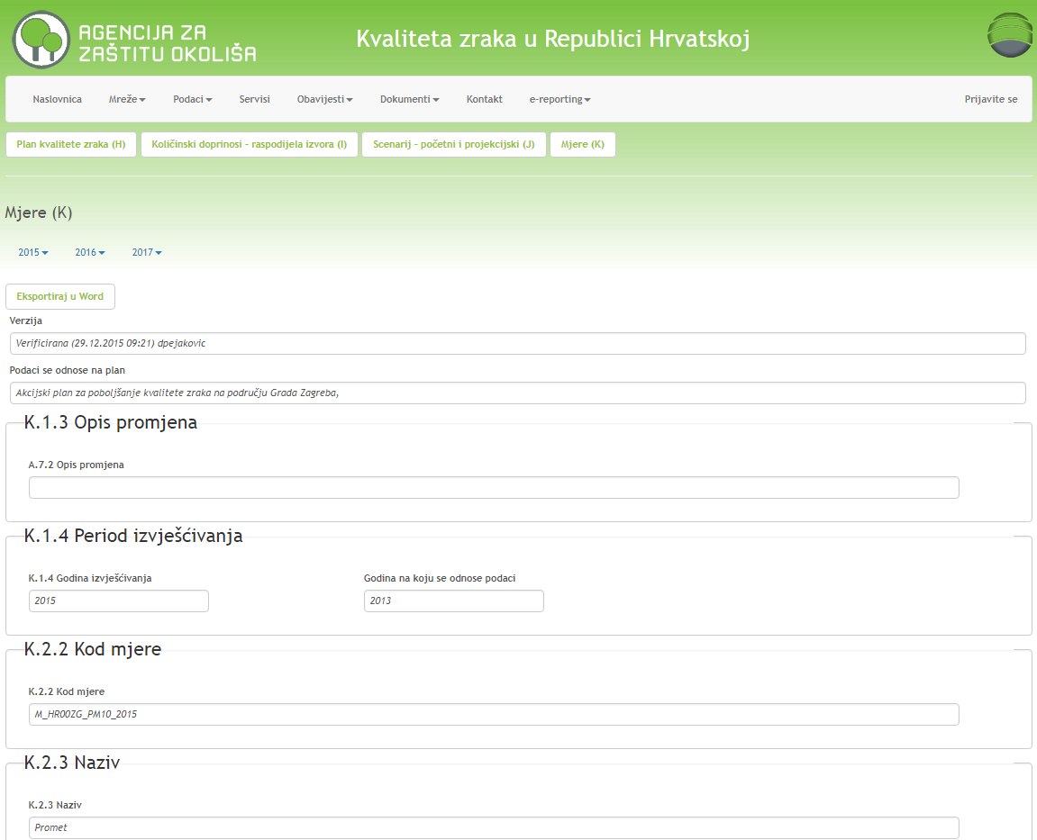
14.5 DOSTAVA PODATAKA O AKCIJSKIM PLANOVIMA
Mjere (K)
- informacije o poduzetim mjerama u svrhu postizanja graničnih i/ili ciljnih vrijednosti: vrsta mjere, vremenski period trajanja mjere, sektori i područja na koja mjera utječe, smanjenje emisija zbog primjene mjere i očekivani utjecaj na koncentracije...
http://iszz.azo.hr/iskzl/kMeasure.htm?id=6
Institut za energetiku i zaštitu okoliša

Slide 74
14.5 DOSTAVA PODATAKA O AKCIJSKIM PLANOVIMA
Mjere (K)
K.1.3 Opis promjena
K.1.4 Period izvješćivanja
K.1.4.1 Godina izvješćivanja
K.2.2 Kod mjere
K.2.3 Naziv mjere
K.2.4 Opis mjere
K.2.5 Klasifikacija mjere
K.2.6 Vrsta mjere
K.2.7 Upravna razina
K.2.8 Vremenski period mjere
K.2.9 Troškovi
K.2.9.1 Procijenjeni troškovi
K.2.9.2 Konačni troškovi
K.2.9.3 Valuta
K.2.9.4 Komentar
K.2.10 Izvori na koje utječe mjera
K.2.11 Područje na koje utječe mjera
K.2.12 Planiranje provedba
Status provedbe (planirani i stvarni datumi početka i završetka) te Planirani datum kada mjera treba dati puni učinak
K.2.13 Smanjenje emisija zbog primijene mjere
K.2.14 Očekivani utjecaj na koncentracije
K.2.14.1 Vrijednost
K.2.14.2 Broj prekoračenja (Sati ili dani)
K.2.15 Komentar za pojašnjenje
K.2.16 Poveznica na Raspodjelu izvora (Podaci „I“)
K.2.17 Poveznica na Scenarij (Podaci „J“)
Institut za energetiku i zaštitu okoliša

Slide 75
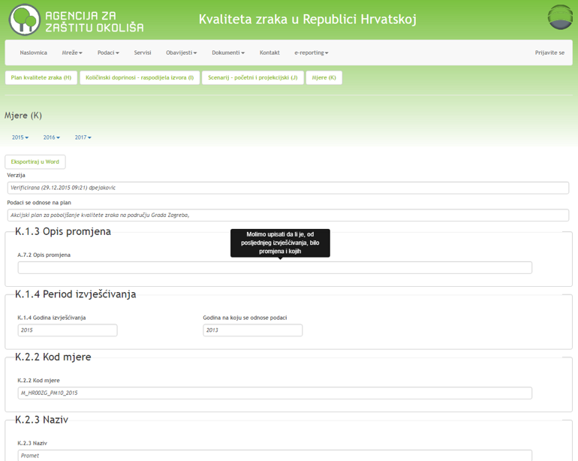
14.5 DOSTAVA PODATAKA O AKCIJSKIM PLANOVIMA
U svim formama H-K većina polja ima dodatno pojašnjenje, što je potrebno upisati u upravo to polje, koje se pokazuje kada se kursor postavi na to polje
Institut za energetiku i zaštitu okoliša

Slide 76
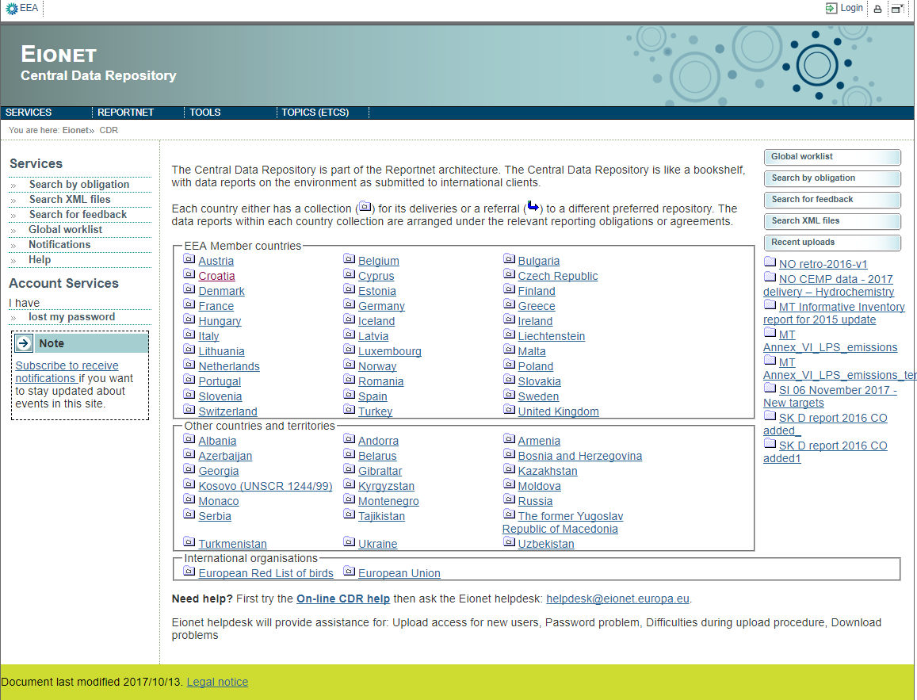
14.6 EIONET – CENTRAL DATA REPOSITORY
CENTRAL DATA REPOSITORY je središnji repozitorij/skladište/prostor podataka koji je dio Reportneta. (Reportnet je grupa web aplikacija i procesa koje je razvila EEA kako bi podržala međunarodno izvješćivanje o okolišu).
CDR - središnji podatkovni repozitorij/skladište/prostor je poput police za knjige, s podacima o okolišu koji se u njega dostavljaju
Svaka država ima svoju mapu ( ) za dostavu podataka
https://cdr.eionet.europa.eu/
http://eeadmz1-cws-wp-air.azurewebsites.net/toolbox-for-e-reporting/repository/
Institut za energetiku i zaštitu okoliša

Slide 77
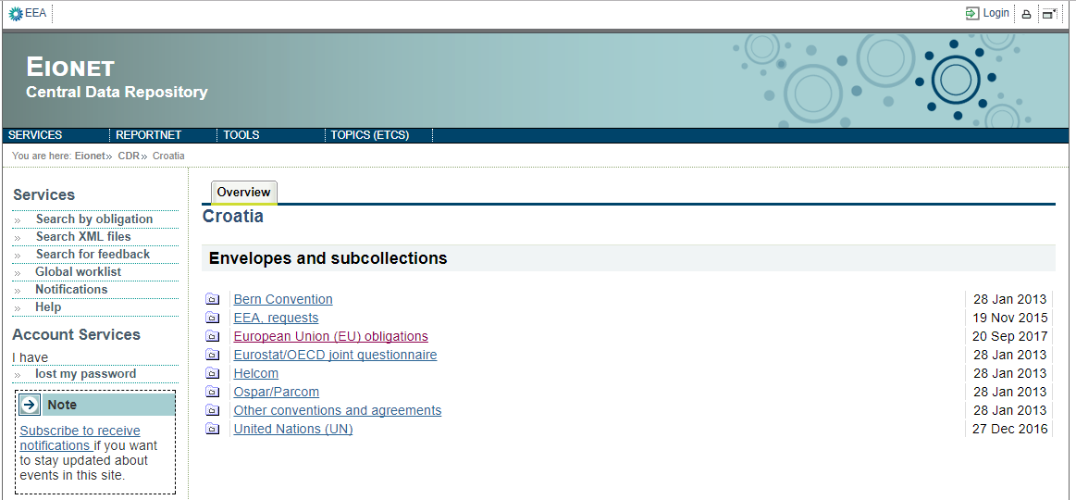
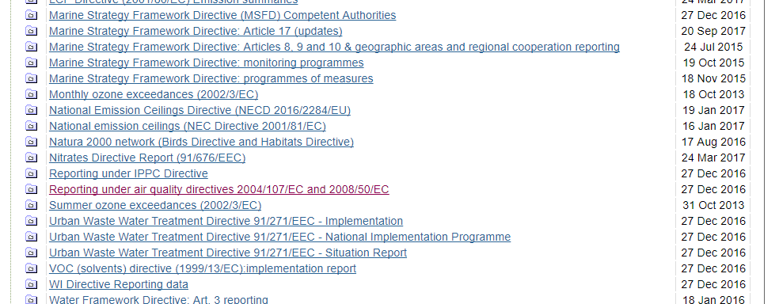
14.6 EIONET – CENTRAL DATA REPOSITORY
Dostavljeni podaci unutar svake zemlje organizirani su prema relevantnim obvezama ili sporazumima za izvješćivanje.
http://cdr.eionet.europa.eu/hr
http://cdr.eionet.europa.eu/hr/eu/
http://eeadmz1-cws-wp-air.azurewebsites.net/toolbox-for-e-reporting/repository/
Institut za energetiku i zaštitu okoliša

Slide 78
14.6 EIONET – CENTRAL DATA REPOSITORY
Pristupom Europskoj uniji Republika Hrvatska preuzela je obvezu dostavljati informacije/podatke o kvaliteti zraka Europskoj komisiji.
Iz tog razloga je HAOP je u 2014. godini razvio portal „Kvaliteta zraka u Republici Hrvatskoj“ na kojemu se nalaze svi podaci potrebni za izvješćivanje prema IPR, te se mogu generirati .xml filovi koji se dostavljaju na CDR.
Od 2014. godine (podaci za 2013. godinu, 2013. - je bila prva godina za koju se se morali dostaviti službeni podaci) Republika Hrvatska dostavlja podatke o kvaliteti zraka Europskoj komisiji i na taj način ispunjava sve obaveze izvješćivanja o kvaliteti zraka koje zahtijeva provedbena Odluka 2011/850/EU za Direktive 2008/50/EZ i 2004/107/EZ.
http://eeadmz1-cws-wp-air.azurewebsites.net/toolbox-for-e-reporting/repository/
Institut za energetiku i zaštitu okoliša

Slide 79
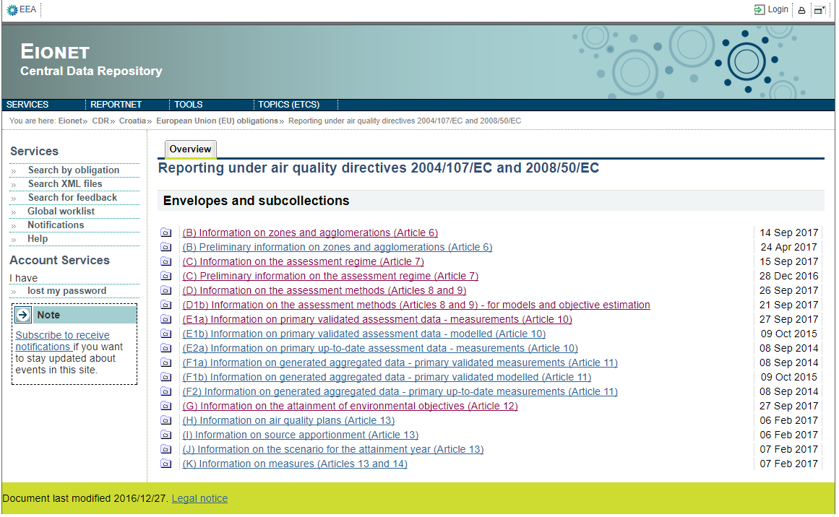
14.6 EIONET – CENTRAL DATA REPOSITORY
Podaci koje je RH dostavila o kvaliteti zraka na CDR-u sukladno Direktivama 2008/50/EK i 2004/17/EK
Svi podaci
– od B do G
i od H do K
http://cdr.eionet.europa.eu/hr/eu/aqd
Institut za energetiku i zaštitu okoliša

Slide 80
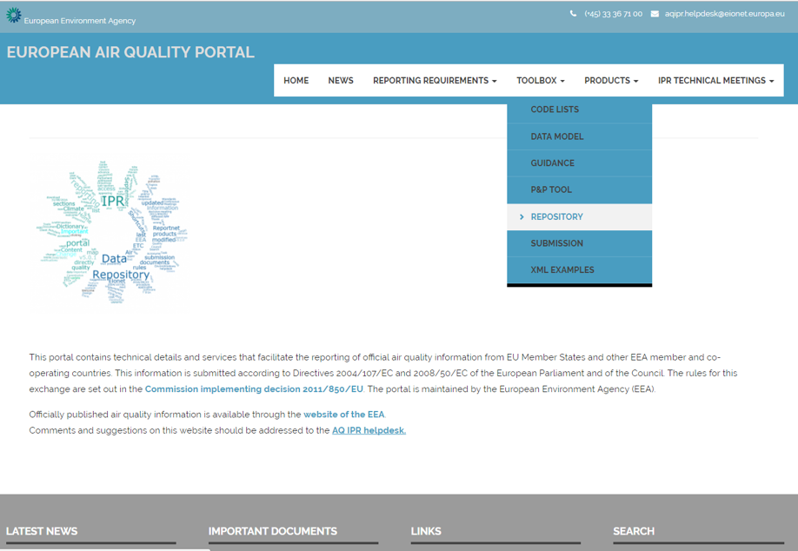
14.6 EIONET – CENTRAL DATA REPOSITORY
EUROPEAN AIR QUALITY PORTAL
http://eeadmz1-cws-wp-air.azurewebsites.net/
CDR-u se može pristupiti i putem Europskog Air Quality Portala kojega je razvila i održava ga Europska okolišna agencija (European Environment Agency EEA)
Institut za energetiku i zaštitu okoliša

Slide 81
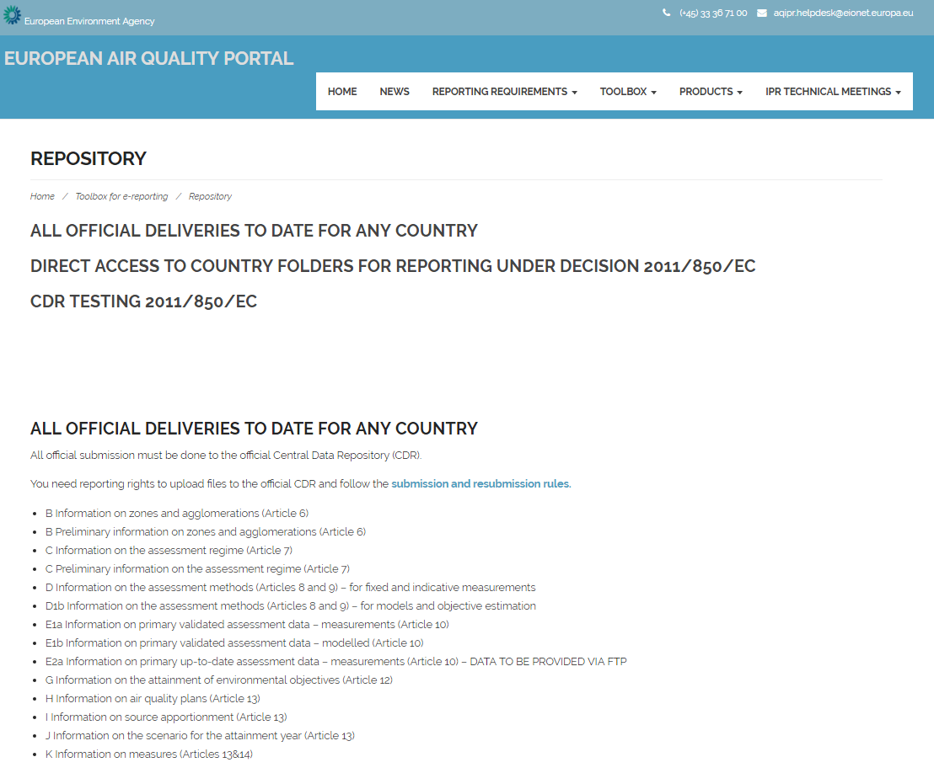
14.6 EIONET – CENTRAL DATA REPOSITORY
Odavde se može pristupiti svim službeno dostavljenim podacima o kvaliteti zraka koji se obavezno dostavljaju prema odluci 2011/850/EK....
http://eeadmz1-cws-wp-air.azurewebsites.net/toolbox-for-e-reporting/repository/
Institut za energetiku i zaštitu okoliša

Slide 82
14.6 EIONET – CENTRAL DATA REPOSITORY
Podaci na CDR-u za Hrvatsku
Svi podaci
– od B do G
i od H do K
Svaka vrsta podataka je u posebnoj mapi
http://cdr.eionet.europa.eu/hr/eu/aqd
Institut za energetiku i zaštitu okoliša

Slide 83
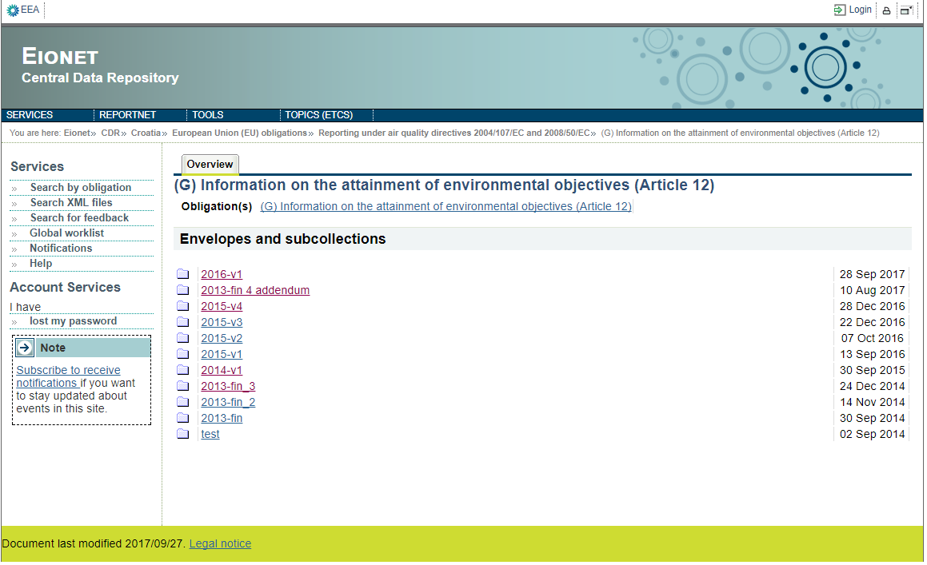
14.6 EIONET – CENTRAL DATA REPOSITORY
Podaci na CDR-u za Hrvatsku
U svakoj vrsti podataka nalaze se mape po godinama dostave – u najnovijim mapama za svaku godinu nalaze se zadnji poslani podaci – ti su važeći
http://cdr.eionet.europa.eu/hr/eu/aqd/g/
Institut za energetiku i zaštitu okoliša

Slide 84
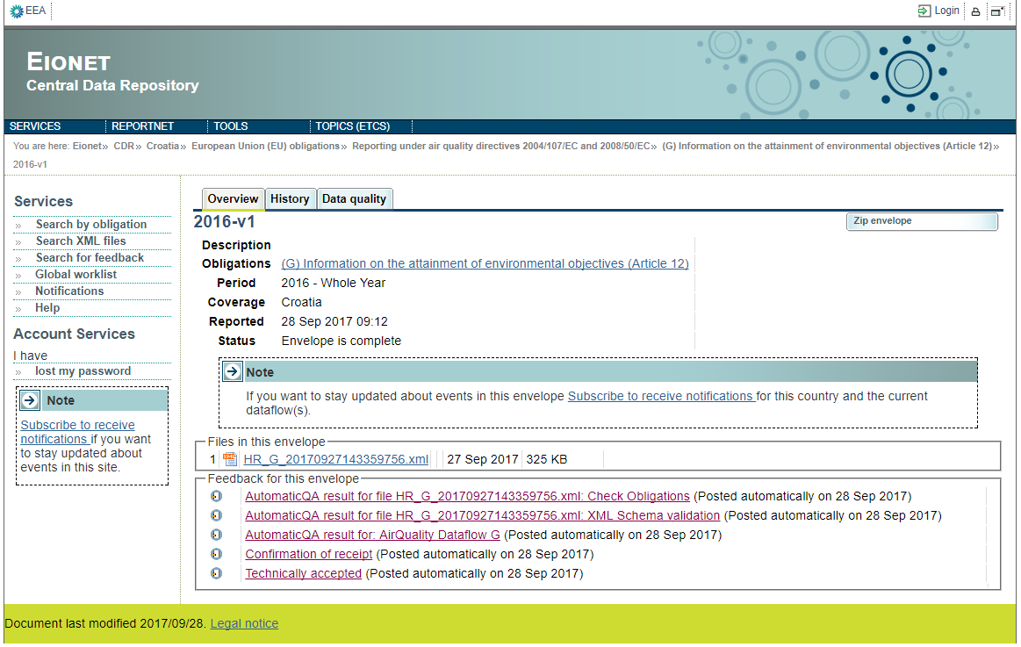
14.6 EIONET – CENTRAL DATA REPOSITORY
U svakoj mapi nalazi se:
- obaveza po kojoj se izvješćuje,
- period za koji se izvješćuje,
- datum kada su podaci objvljeni,
- status (da li je dostva završena i jesu li podaci dostupni javnosti ili je dostava još u tijeku....)
http://cdr.eionet.europa.eu/hr/eu/aqd/g/envwcubcw/
Institut za energetiku i zaštitu okoliša

Slide 85
14.6 EIONET – CENTRAL DATA REPOSITORY
U svakoj mapi nalazi se:
- .xml datoteka sa dostavljenim podacima i datumom dostave
http://cdr.eionet.europa.eu/hr/eu/aqd/g/envwcubcw/
Institut za energetiku i zaštitu okoliša

Slide 86
14.6 EIONET – CENTRAL DATA REPOSITORY
U svakoj mapi nalaze se i poveznice na:
- Automatske QA provjere koje mora proći svaka .xml datoteka
- Potvrda zaprimanja datoteke od EEA
- Potvrda da je datoteka tehnički prihvaćena
http://cdr.eionet.europa.eu/hr/eu/aqd/g/envwcubcw/
Institut za energetiku i zaštitu okoliša

Slide 87
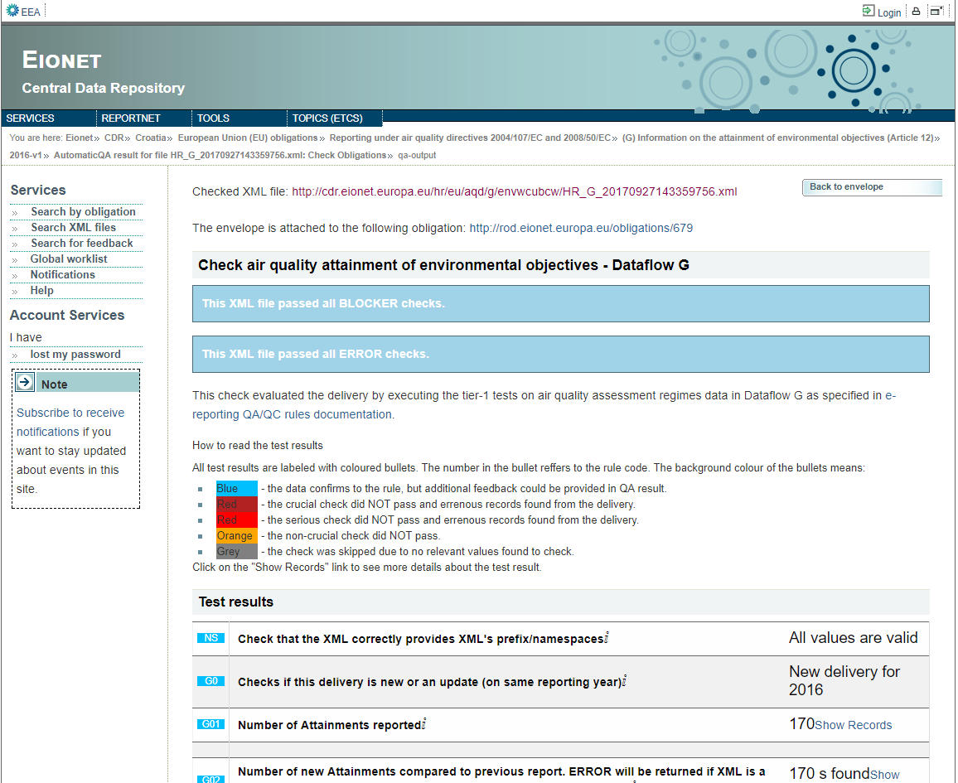
14.6 EIONET – CENTRAL DATA REPOSITORY
QA provjere - svaka .xml datoteka mora proći QA provjere:
Ako postoje BLOCKER-i – datoteka se ne prihvaća...
Ako postoje ERROR-i – datoteka će se prihvatiti ali se mora objasniti razlog ERROR-a...
http://cdr.eionet.europa.eu/hr/eu/aqd/g/envwcubcw/AutomaticQA_418322/qa-output/view
Institut za energetiku i zaštitu okoliša

Slide 88
14.6 EIONET – CENTRAL DATA REPOSITORY
Značenje rezultata QA provjere:
Plava – podaci prolaze QA provjere
Tamno crvena - ključna provjera ne prolazi = BLOCKER - datoteka se ne prihvaća.
Crvena - ozbiljna provjera ne prolazila = ERROR - datoteka će se prihvatiti ali se mora objasniti razlog ERROR-a.
Narančasta - ne prolazi provjera koja nije ključna - naknadno se zahtijeva objašnjenje i provjera
Siva - provjera je preskočena zbog nedostupnih podataka
http://cdr.eionet.europa.eu/hr/eu/aqd/g/envwcubcw/AutomaticQA_418322/qa-output/view
Institut za energetiku i zaštitu okoliša

Slide 89
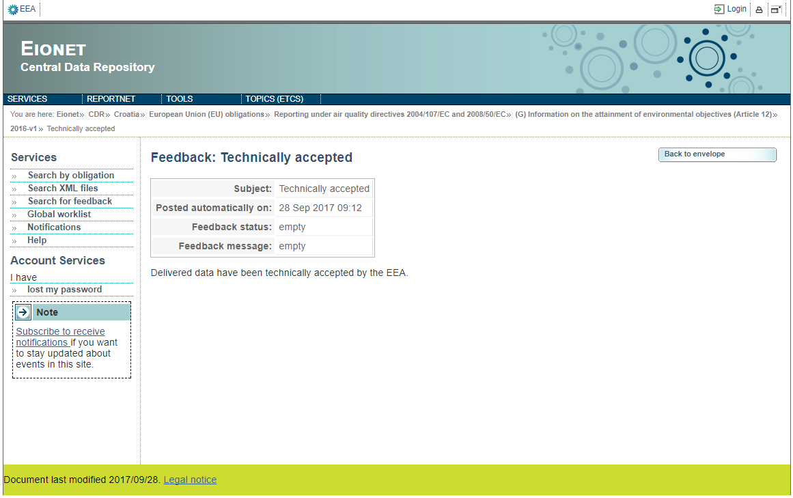
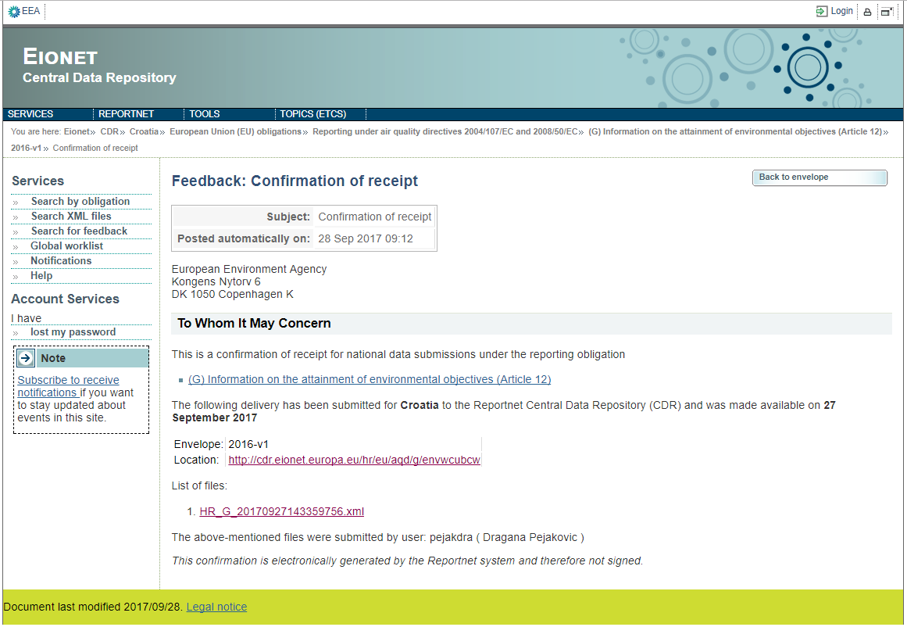
14.6 EIONET – CENTRAL DATA REPOSITORY
Povratne informacije potvrda zaprimanja i potvrda da je datoteka tehnički prihvaćena dobiju se tek nakon što .xml datoteka prođe sve QA provjere
http://cdr.eionet.europa.eu/hr/eu/aqd/g/envwcubcw/feedback1506515723
http://cdr.eionet.europa.eu/hr/eu/aqd/g/envwcubcw/feedbackTA
Institut za energetiku i zaštitu okoliša

Slide 90
HVALA NA PAŽNJI
Institut za energetiku i zaštitu okoliša

